Slide 1
NOVARTIS · MÁS QUE URTICARIA
Catálogo Visual de Pantallas y Flujos
Home, información, recursos, quiz y directorio médico.

Slide 2

ESTRUCTURA DEL SITIO WEB
Índice de secciones y capturas
01
HOME Y VARIANTES CONTEXTUALES
Inicio, contenido inferior y variantes según clima y hora.
02
LANDINGS INFORMATIVAS Y CLÍNICAS
Síntomas, tratamientos, institución, preguntas frecuentes y 404.
03
RECURSOS Y HERRAMIENTAS
Diario, biblioteca visual y formulario de testimonios.
04
QUIZ ORIENTATIVO Y URGENCIAS
Preguntas, urgencia, resultados, resumen y directorio.
05
DIRECTORIO MÉDICO Y BLOG EDITORIAL
Directorio médico y los cuatro artículos del blog.

Slide 3
SECCIÓN 01
HOME Y VARIANTES CONTEXTUALES
Inicio, contenido inferior y variantes según clima y hora.

Slide 4
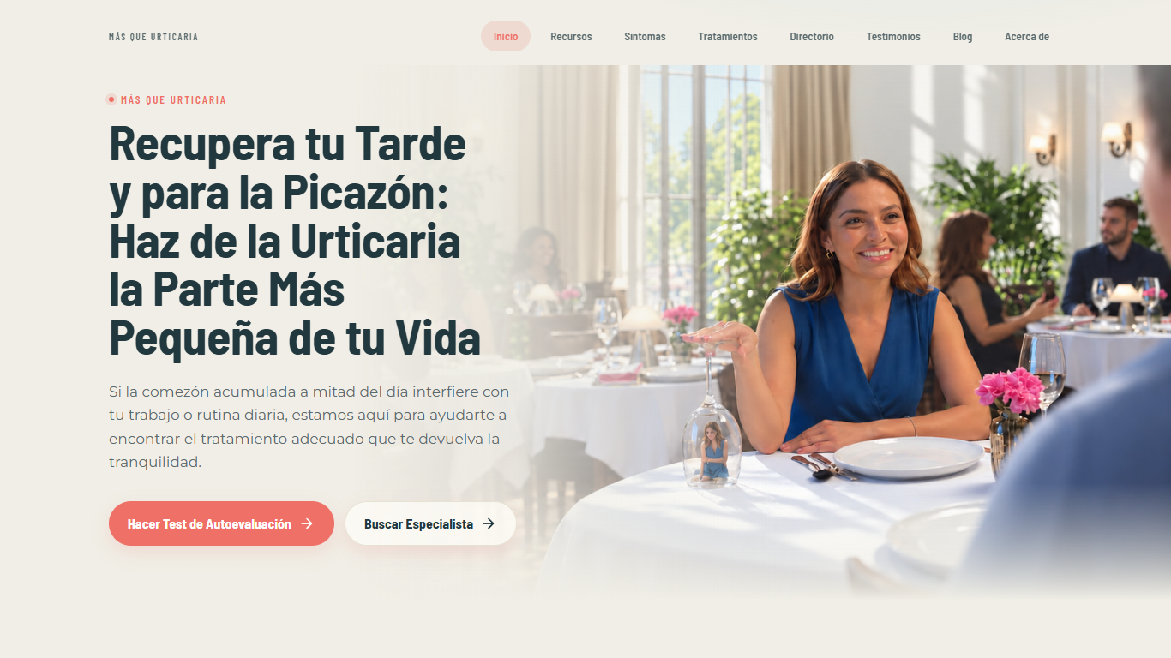
SECCIÓN: HOME
Inicio: escenario día: Captura 1 de 7

Slide 5
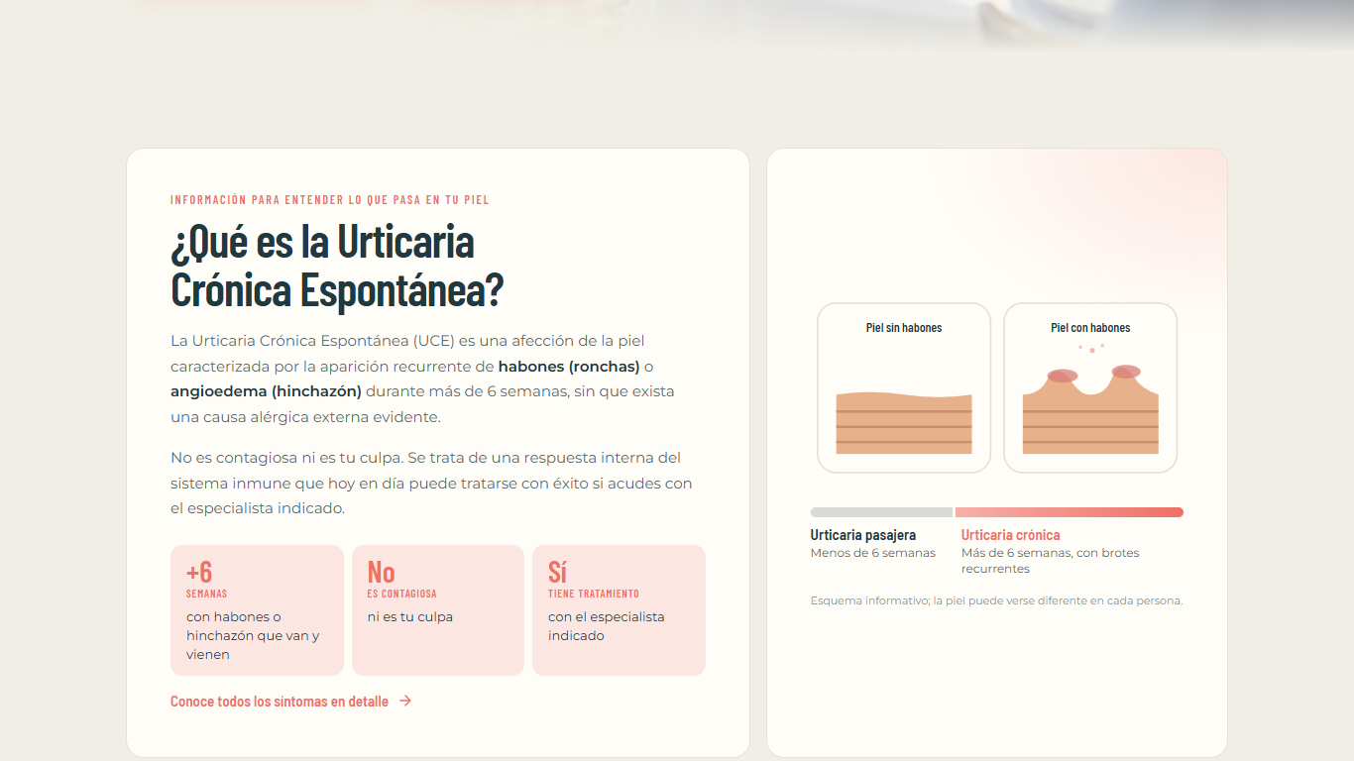
SECCIÓN: HOME
Inicio: escenario día: Captura 2 de 7

Slide 6
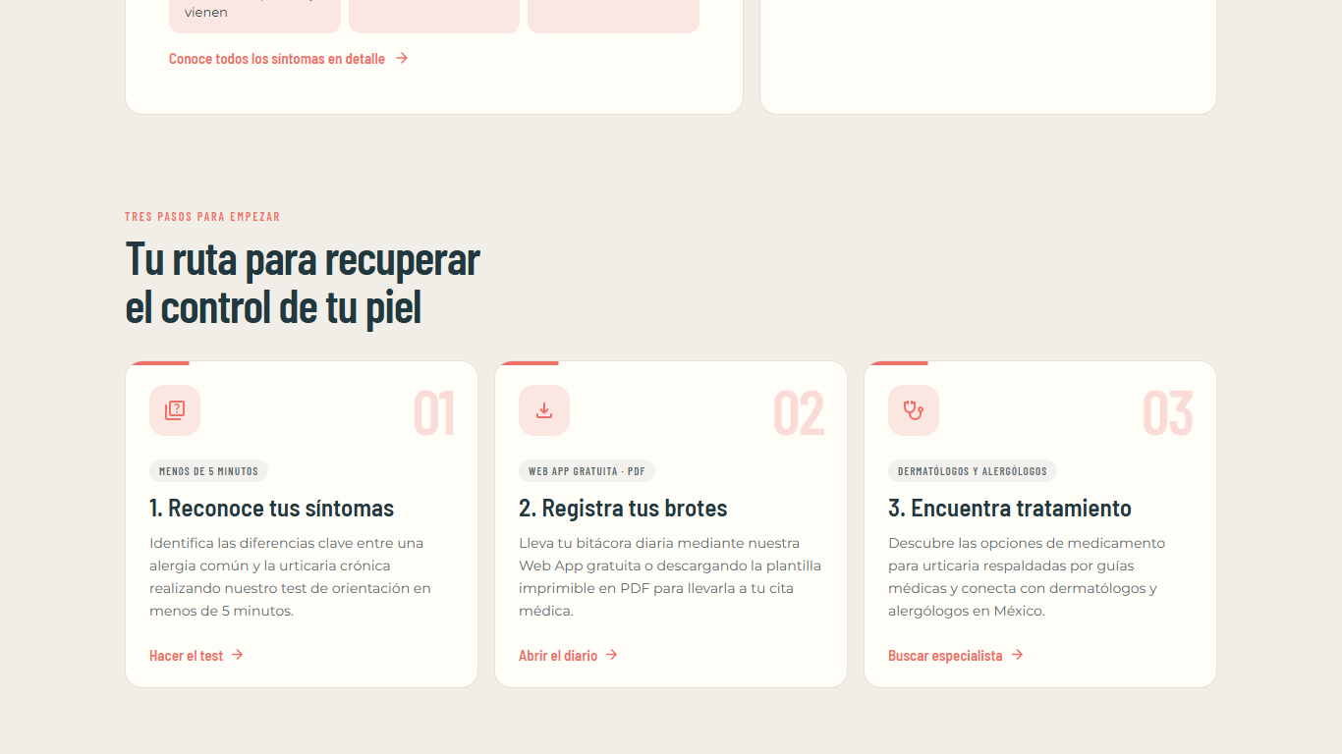
SECCIÓN: HOME
Inicio: escenario día: Captura 3 de 7

Slide 7
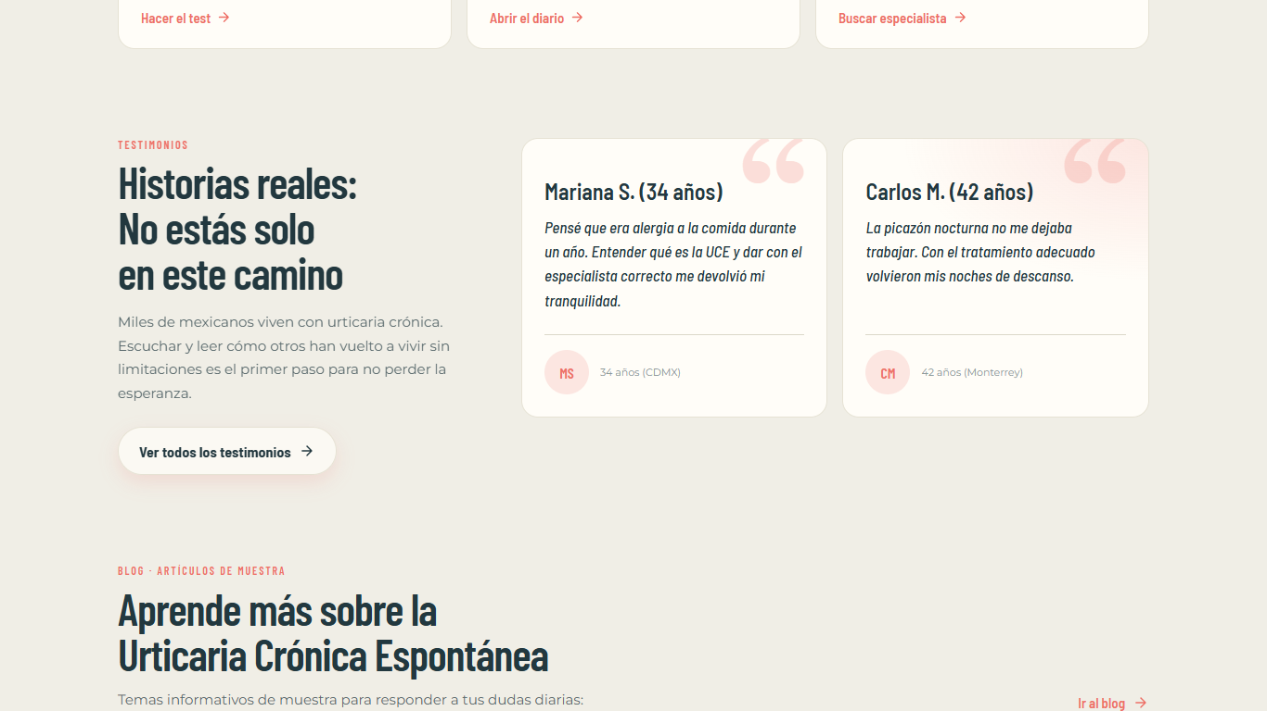
SECCIÓN: HOME
Inicio: escenario día: Captura 4 de 7

Slide 8
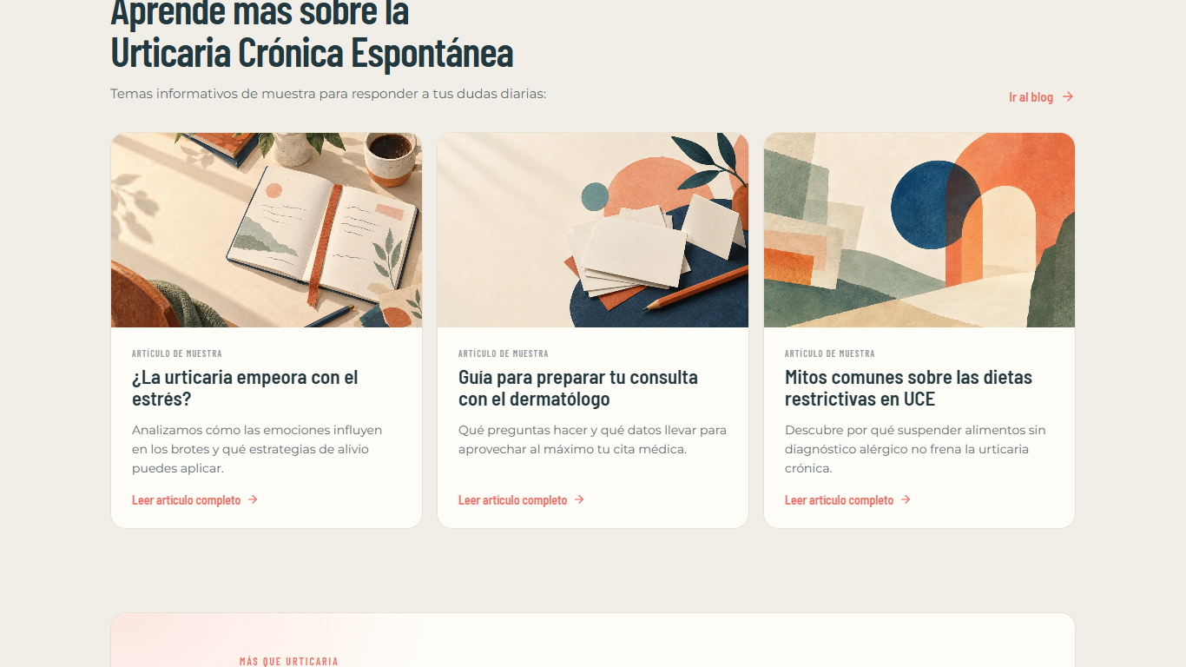
SECCIÓN: HOME
Inicio: escenario día: Captura 5 de 7

Slide 9
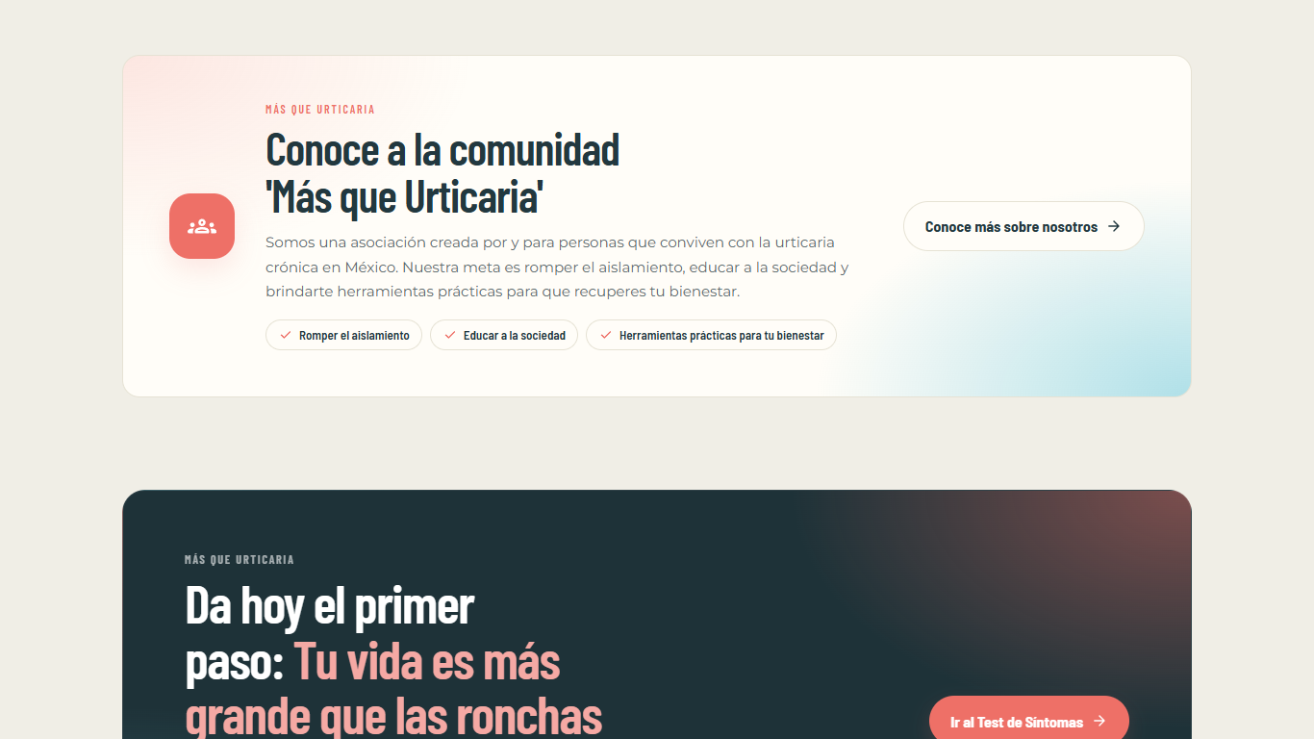
SECCIÓN: HOME
Inicio: escenario día: Captura 6 de 7

Slide 10
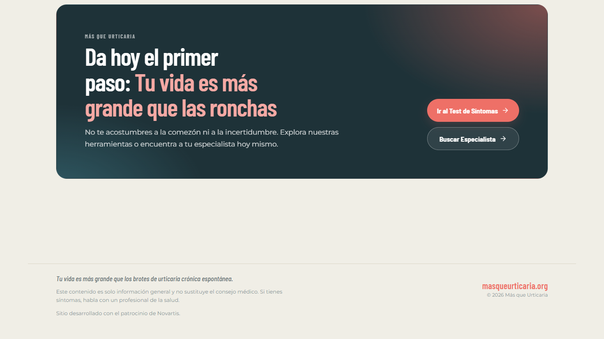
SECCIÓN: HOME
Inicio: escenario día: Captura 7 de 7

Slide 11
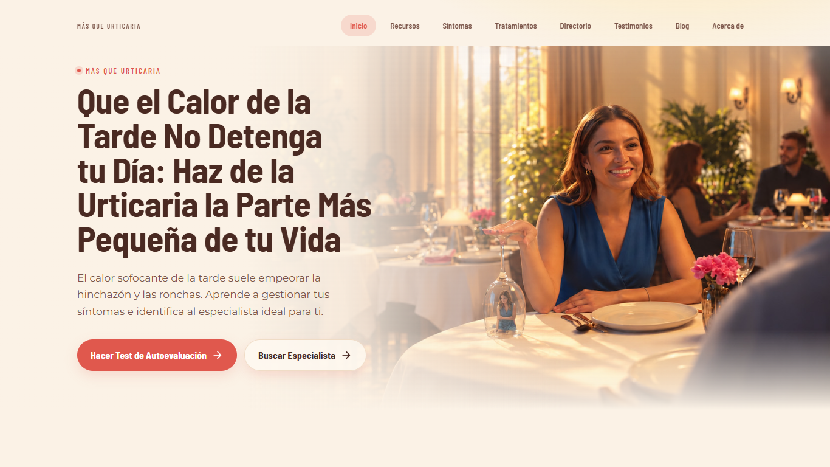
SECCIÓN: HOME
Inicio: escenario calor

Slide 12
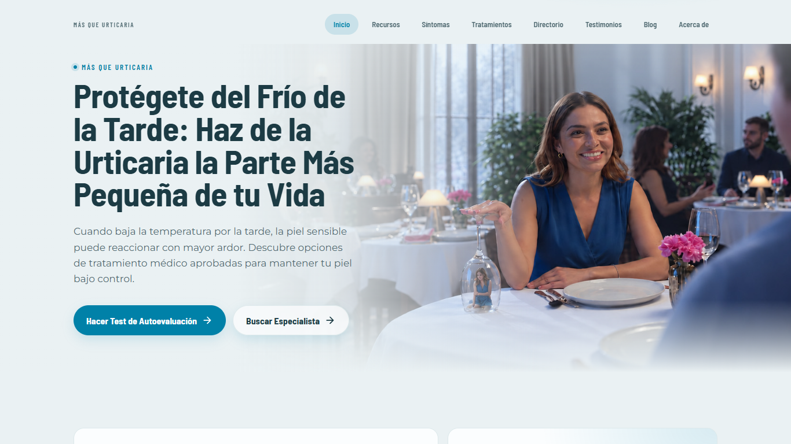
SECCIÓN: HOME
Inicio: escenario frío

Slide 13
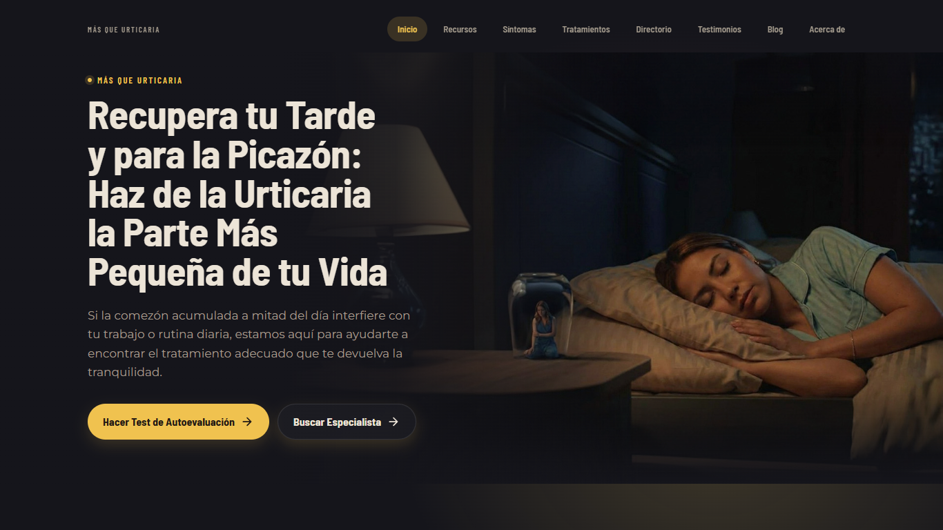
SECCIÓN: HOME
Inicio: escenario madrugada

Slide 14
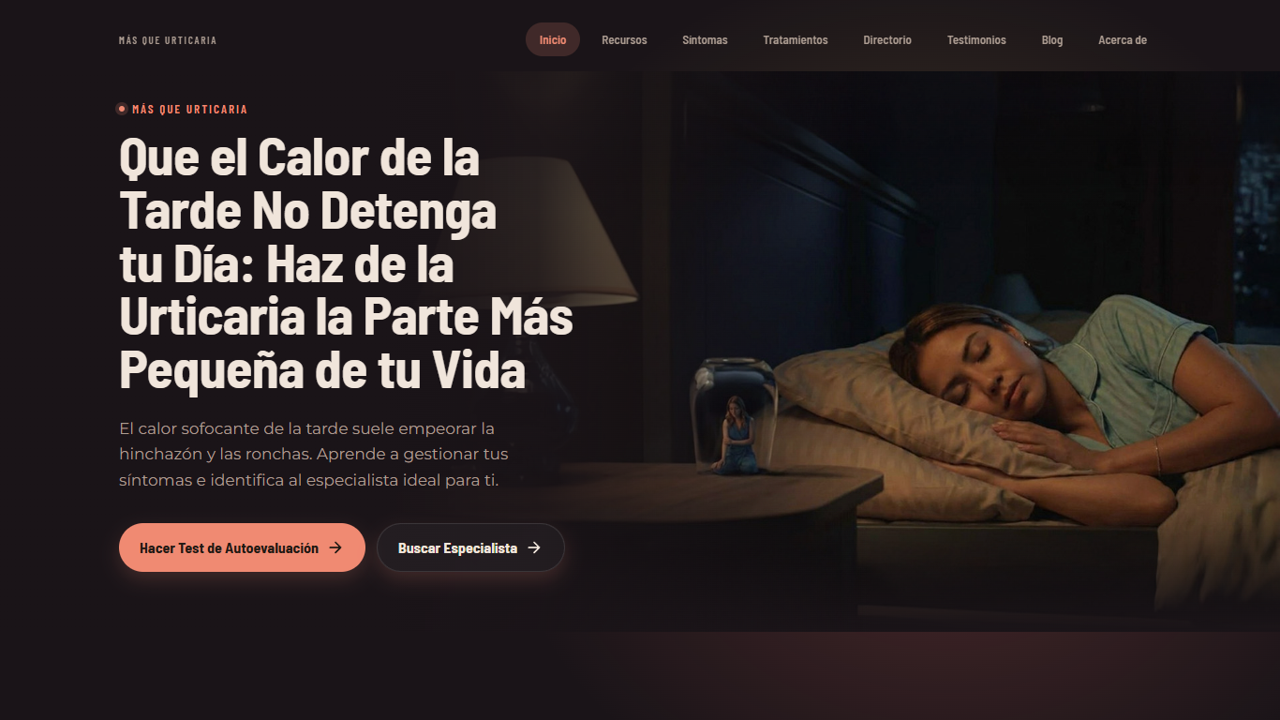
SECCIÓN: HOME
Inicio: escenario noche cálida

Slide 15
SECCIÓN 02
SINTOMAS
Síntomas, tratamientos, institución, preguntas frecuentes

Slide 16
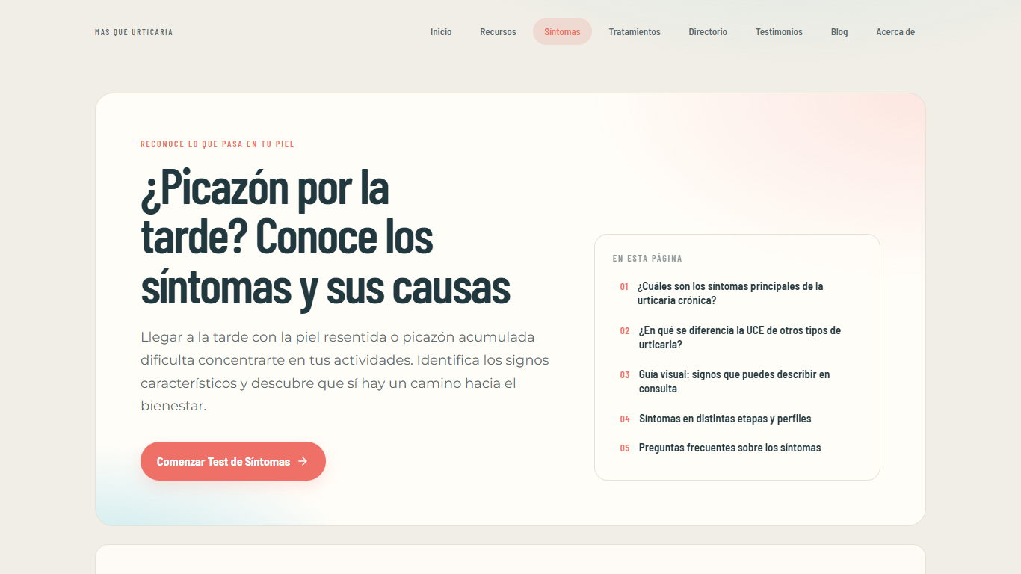
SECCIÓN: LANDINGS
Síntomas de la UCE (/sintomas/): Captura 1 de 7

Slide 17
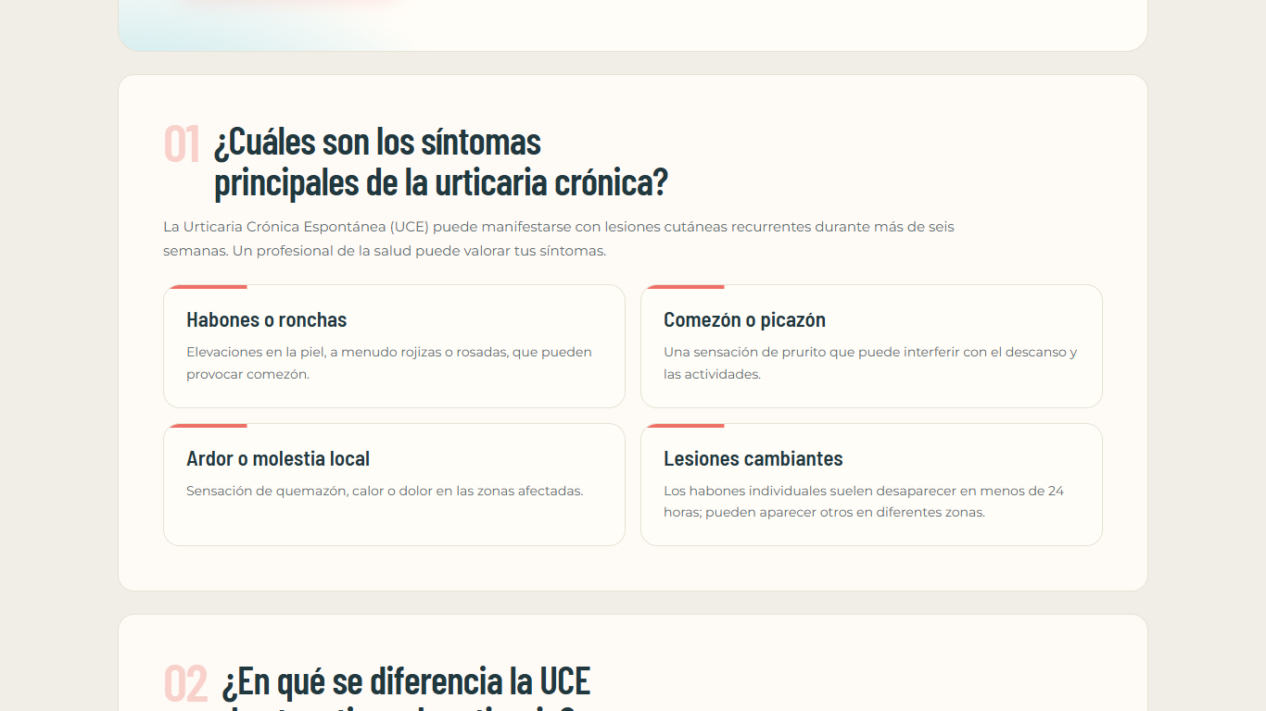
SECCIÓN: LANDINGS INFORMATIVAS
Síntomas de la UCE (/sintomas/): Captura 2 de 7

Slide 18
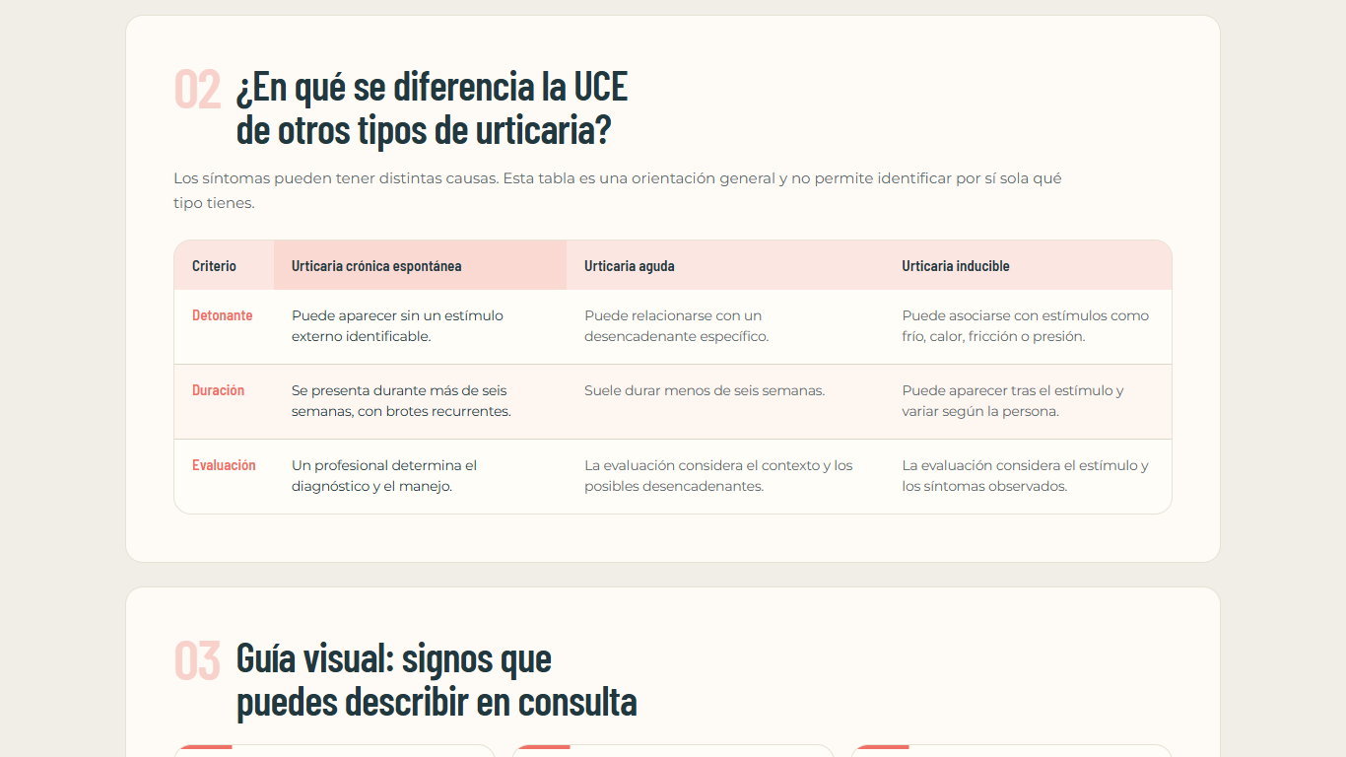
SECCIÓN: LANDINGS INFORMATIVAS
Síntomas de la UCE (/sintomas/): Captura 3 de 7

Slide 19
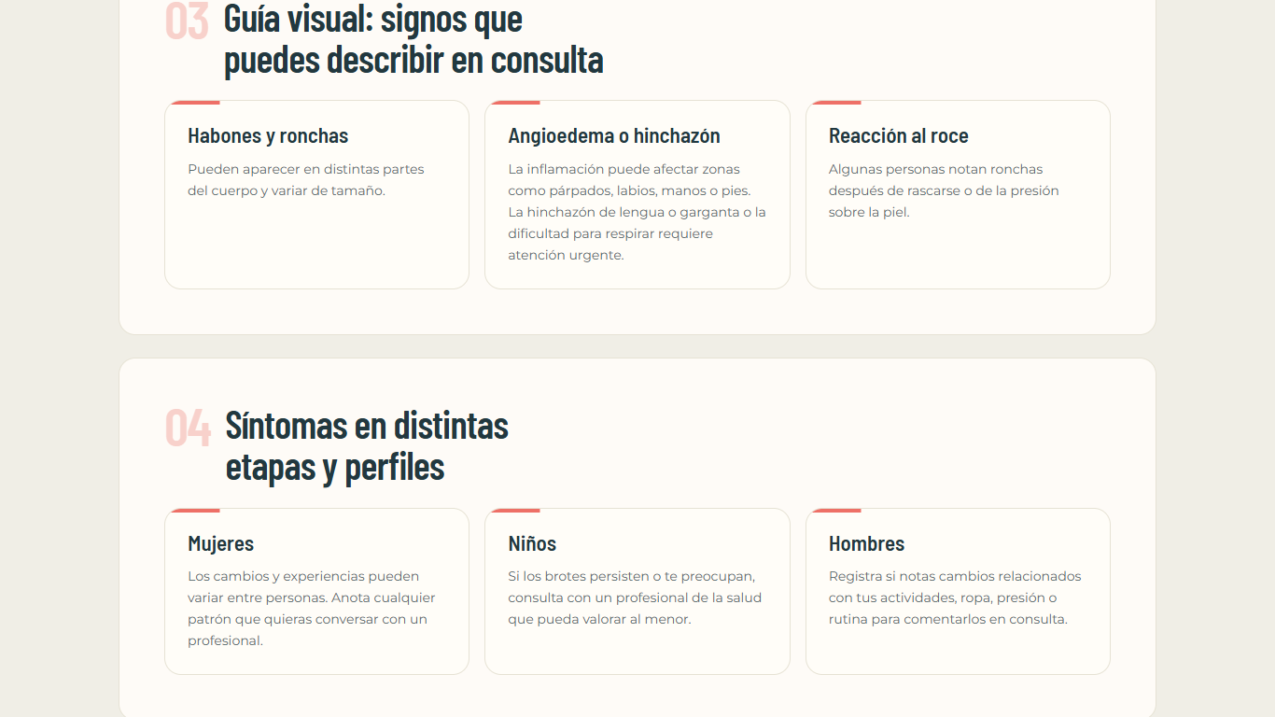
SECCIÓN: LANDINGS INFORMATIVAS
Síntomas de la UCE (/sintomas/): Captura 4 de 7

Slide 20
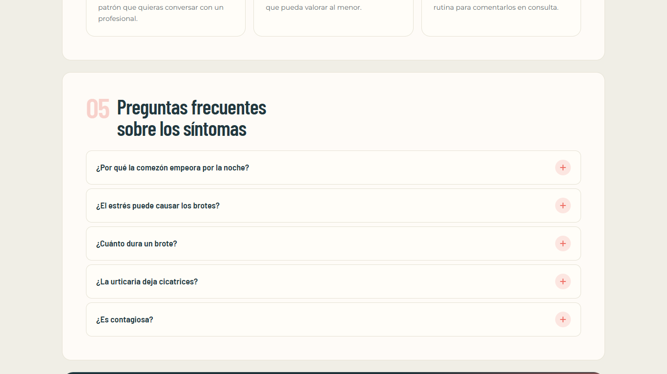
SECCIÓN: LANDINGS INFORMATIVAS
Síntomas de la UCE (/sintomas/): Captura 5 de 7

Slide 21
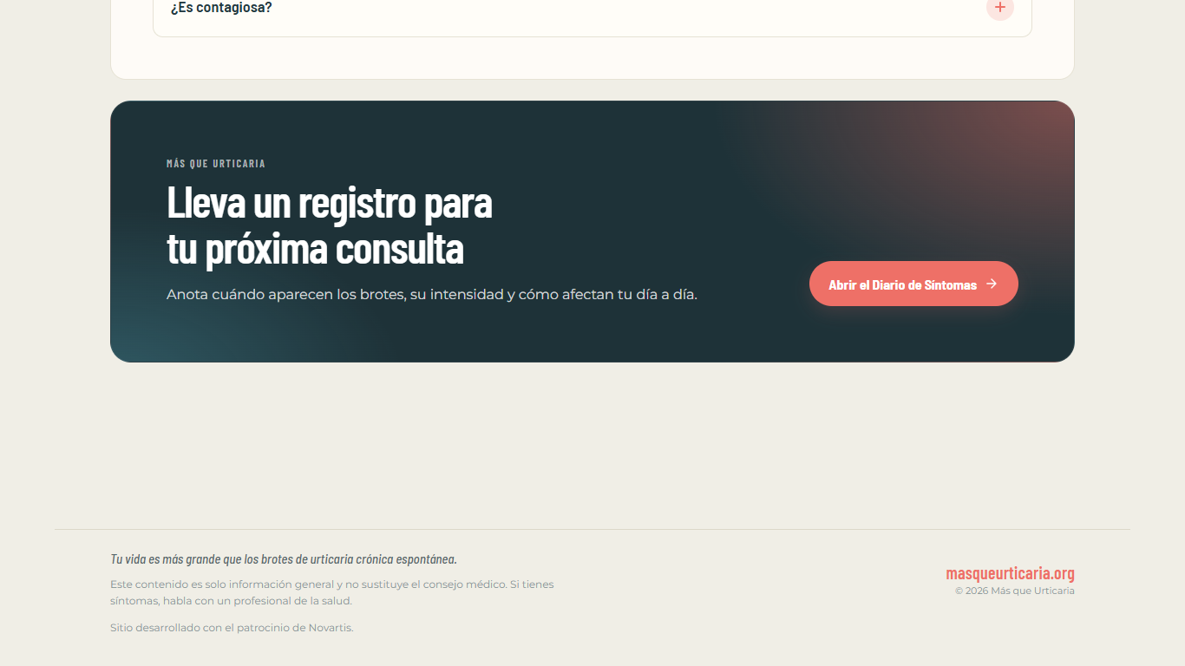
SECCIÓN: LANDINGS INFORMATIVAS
Síntomas de la UCE (/sintomas/): Captura 6 de 7

Slide 22
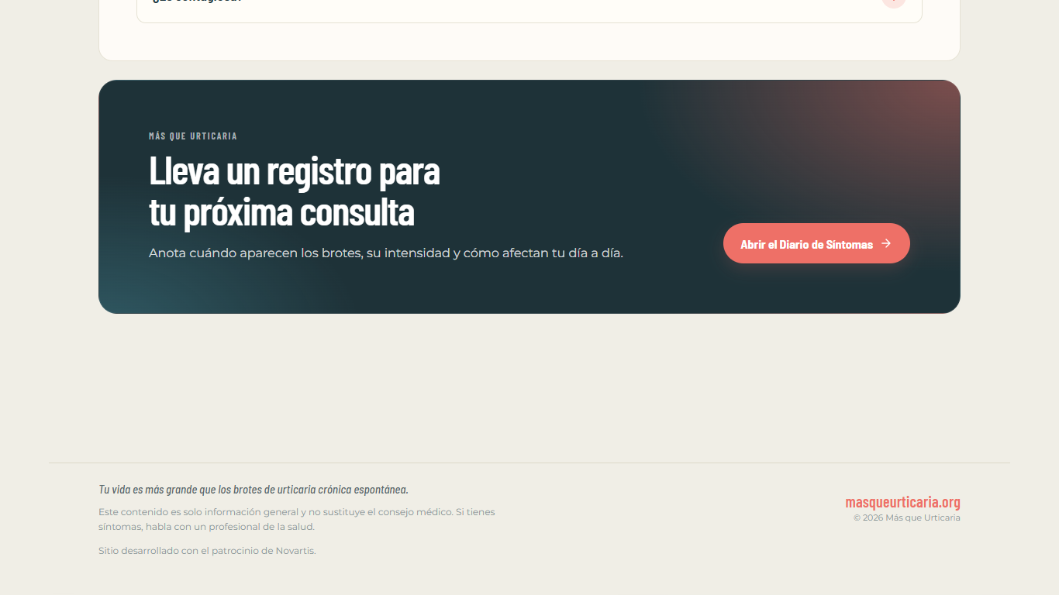
SECCIÓN: LANDINGS INFORMATIVAS
Síntomas de la UCE (/sintomas/): Captura 7 de 7

Slide 23
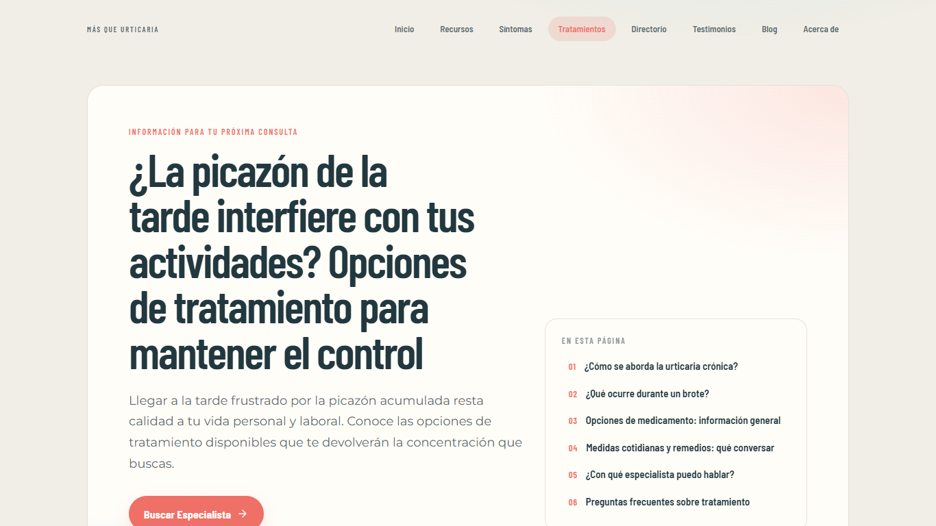
SECCIÓN: LANDINGS INFORMATIVAS · VISTA 20 DE 124
Tratamientos para la UCE (/tratamiento/): Captura 1 de 7

Slide 24
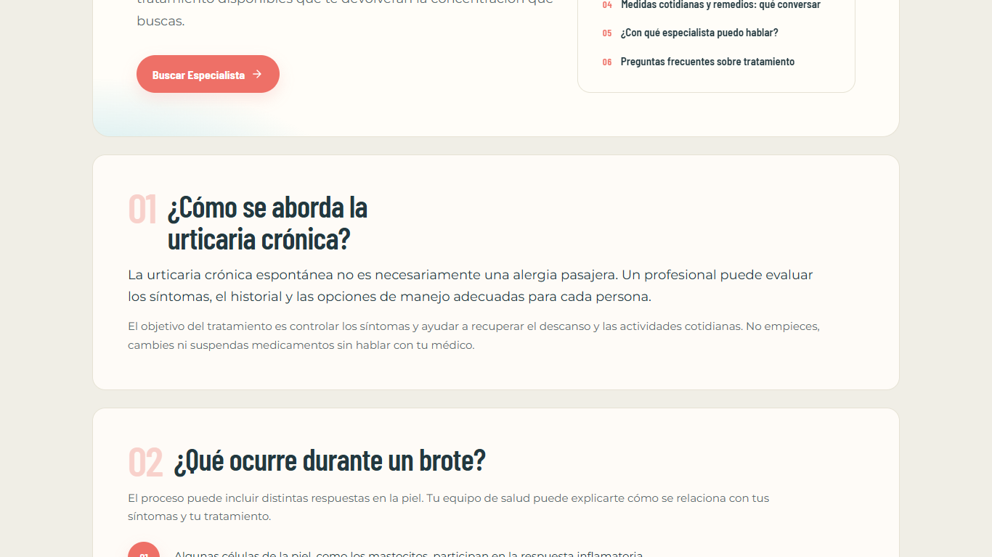
SECCIÓN: LANDINGS INFORMATIVAS
Tratamientos para la UCE (/tratamiento/): Captura 2 de 7

Slide 25
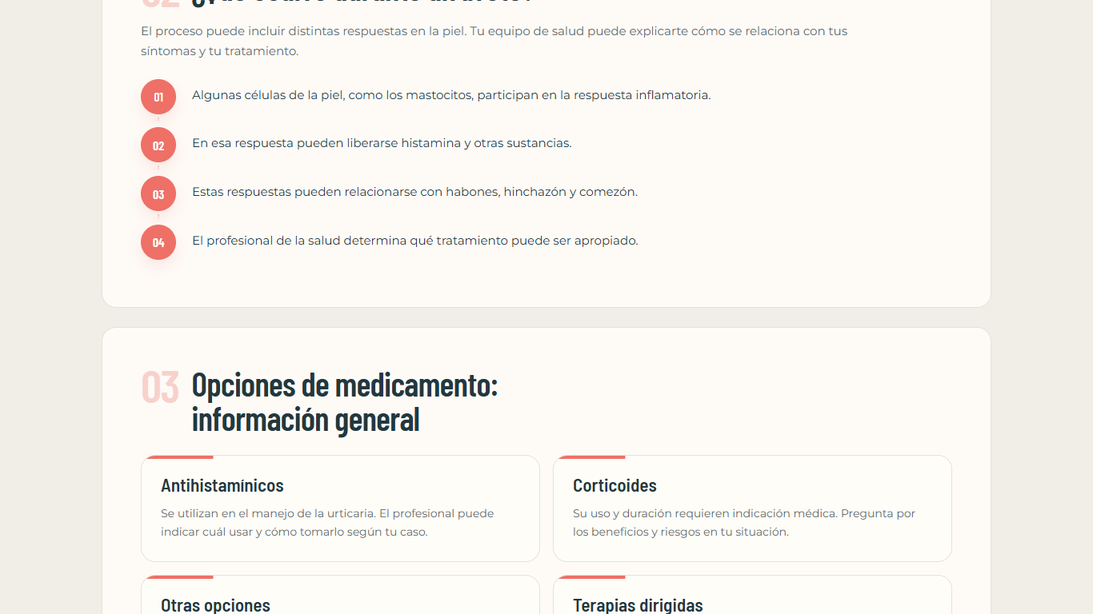
SECCIÓN: LANDINGS INFORMATIVAS
Tratamientos para la UCE (/tratamiento/): Captura 3 de 7

Slide 26
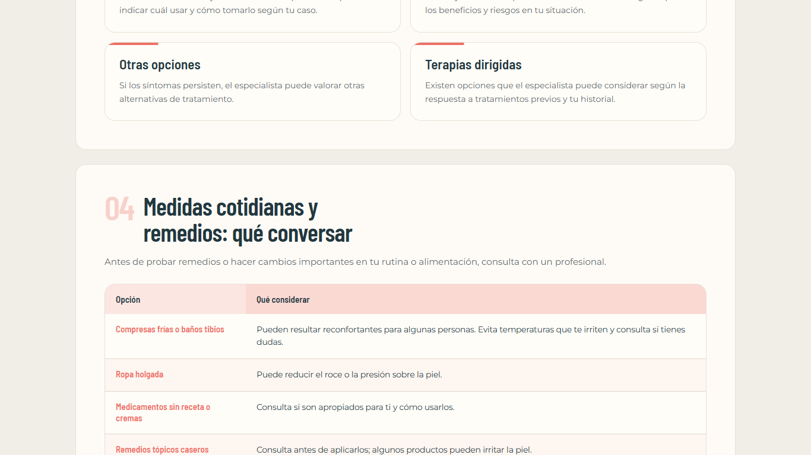
SECCIÓN: LANDINGS INFORMATIVAS
Tratamientos para la UCE (/tratamiento/): Captura 4 de 7

Slide 27
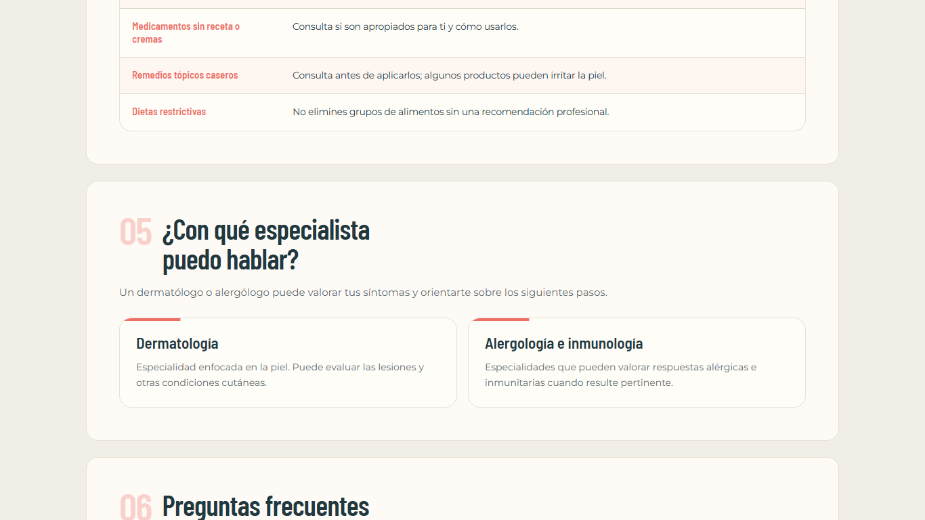
SECCIÓN: LANDINGS INFORMATIVAS
Tratamientos para la UCE (/tratamiento/): Captura 5 de 7

Slide 28
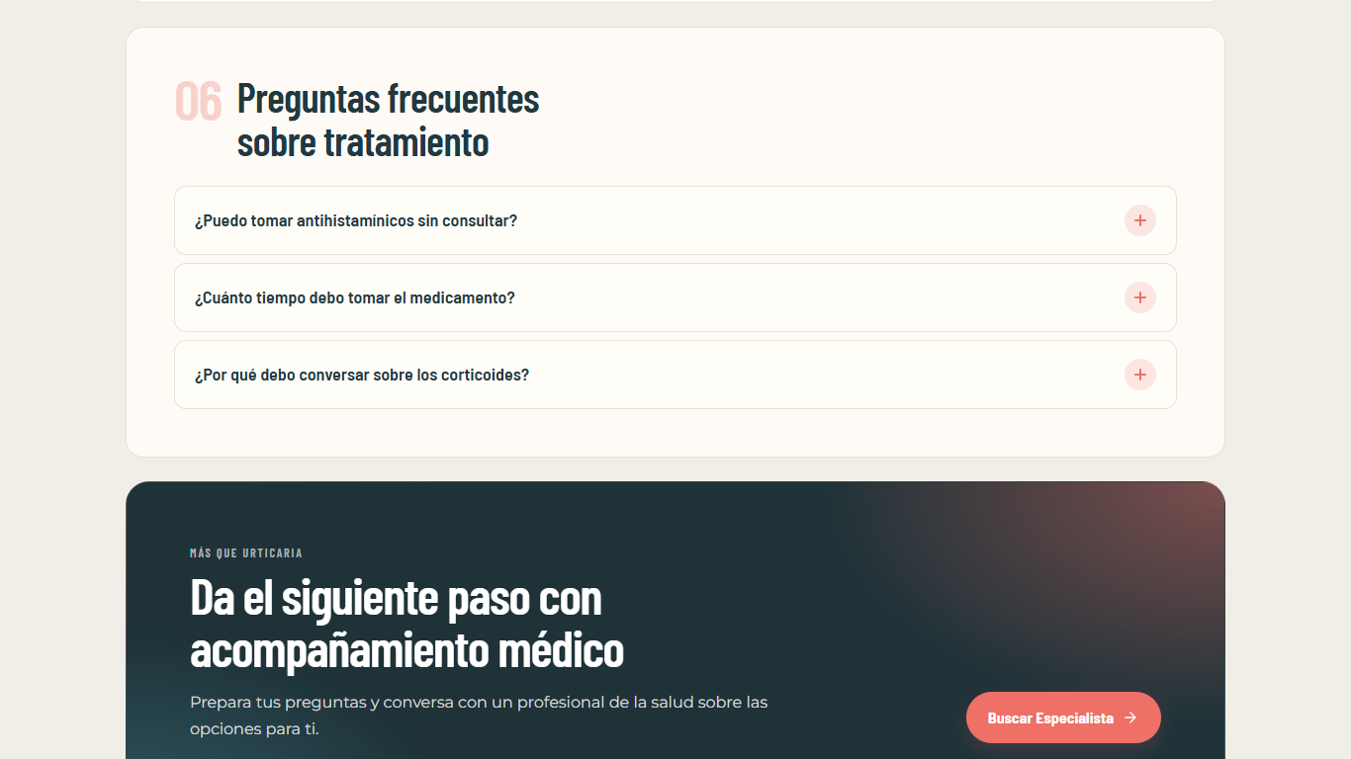
SECCIÓN: LANDINGS INFORMATIVAS
Tratamientos para la UCE (/tratamiento/): Captura 6 de 7

Slide 29
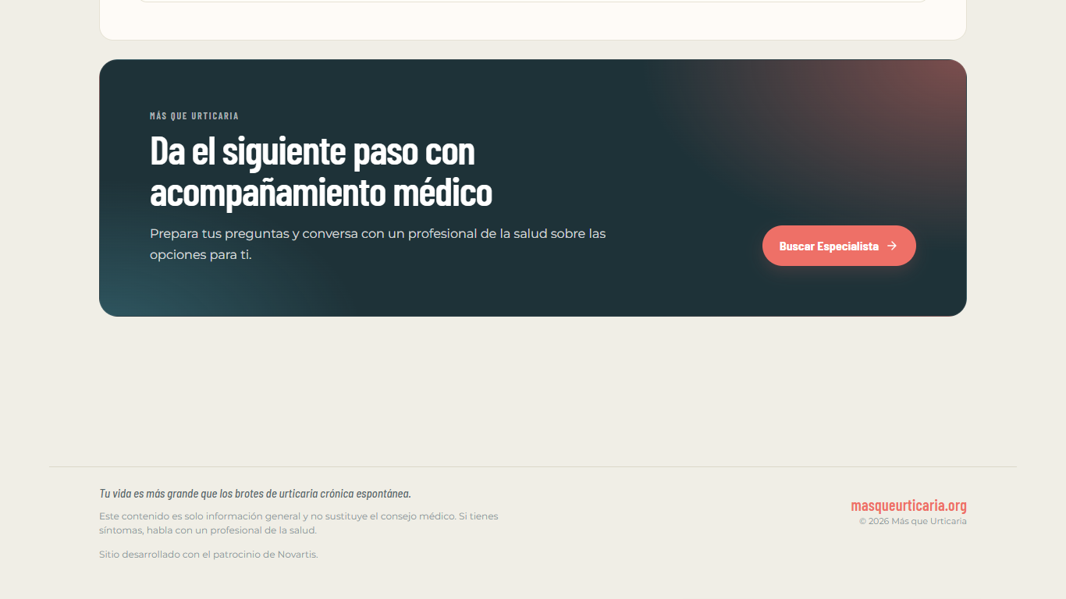
SECCIÓN: LANDINGS INFORMATIVAS
Tratamientos para la UCE (/tratamiento/): Captura 7 de 7

Slide 30
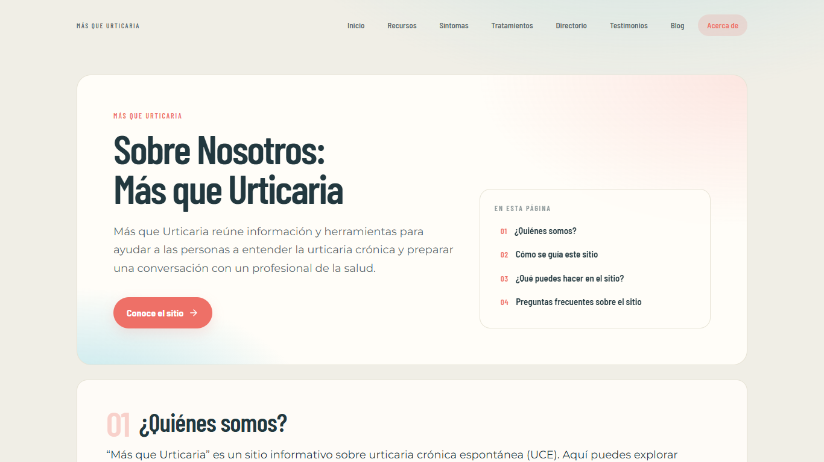
SECCIÓN: LANDINGS INFORMATIVAS
Sobre nosotros (/sobre-nosotros/): Captura 1 de 5

Slide 31
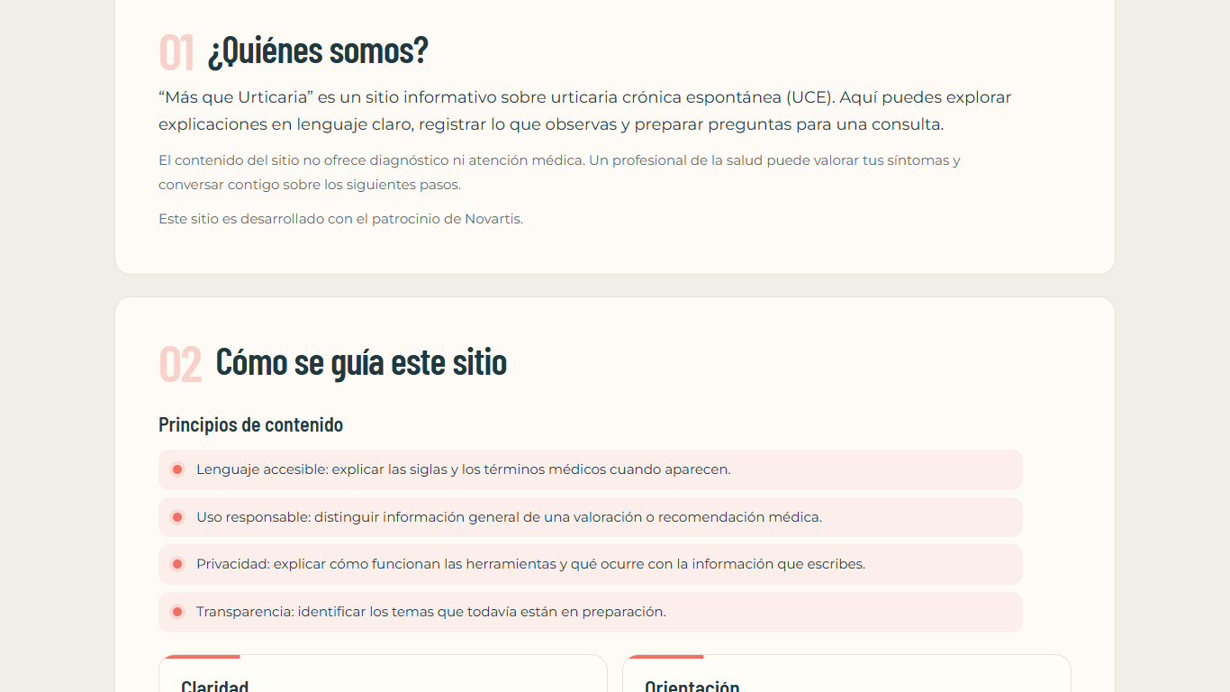
SECCIÓN: LANDINGS INFORMATIVAS
Sobre nosotros (/sobre-nosotros/): Captura 2 de 5

Slide 32
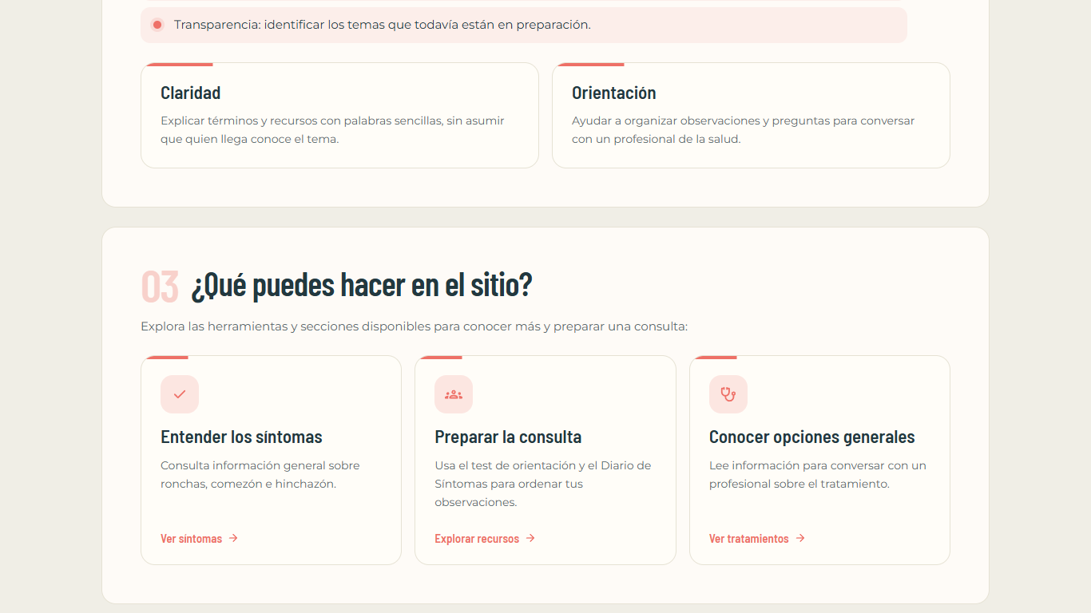
SECCIÓN: LANDINGS INFORMATIVAS
Sobre nosotros (/sobre-nosotros/): Captura 3 de 5

Slide 33
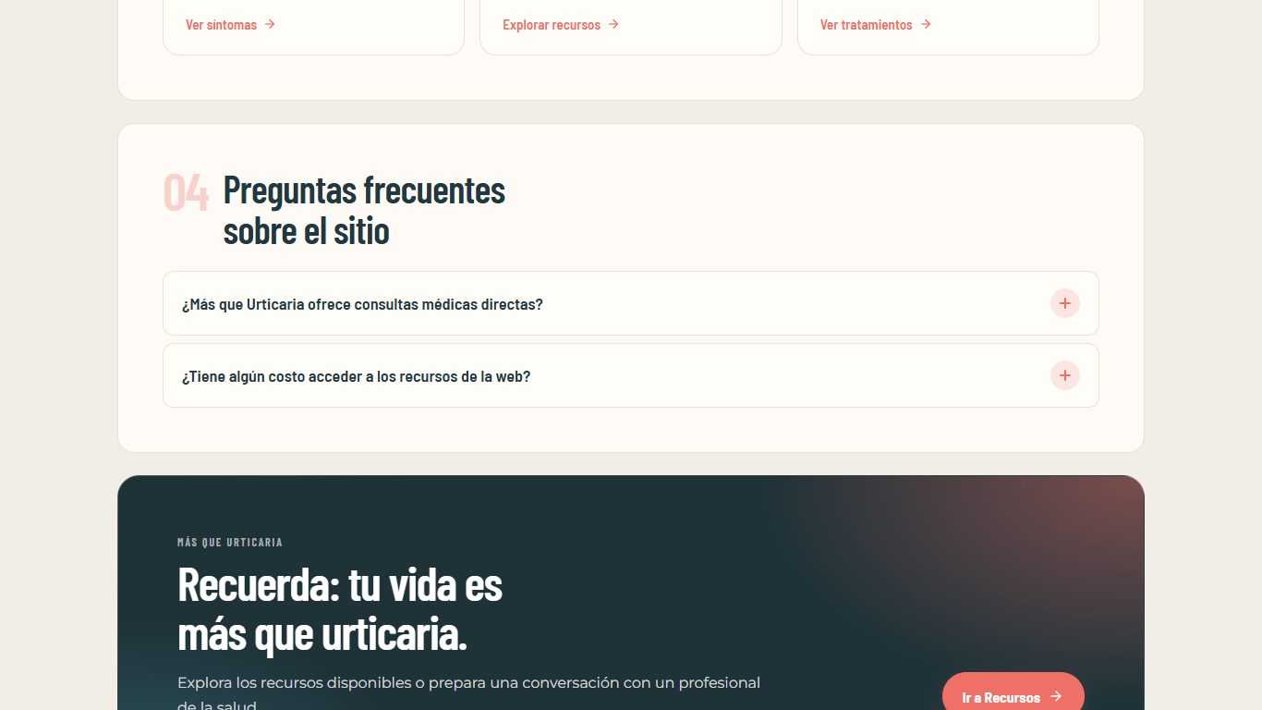
SECCIÓN: LANDINGS INFORMATIVAS
Sobre nosotros (/sobre-nosotros/): Captura 4 de 5

Slide 34
SECCIÓN 03
RECURSOS Y HERRAMIENTAS
Diario, biblioteca visual y formulario de testimonios.

Slide 35
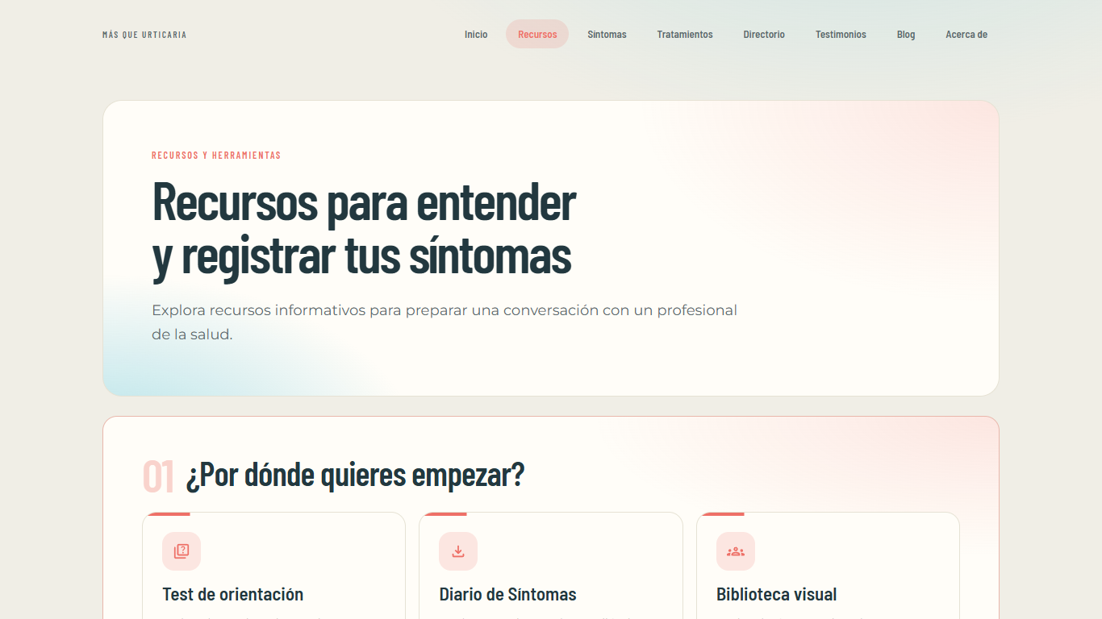
SECCIÓN: RECURSOS Y HERRAMIENTAS
Hub de Recursos y Herramientas (/recursos-herramientas/): Captura 1 de 5

Slide 36
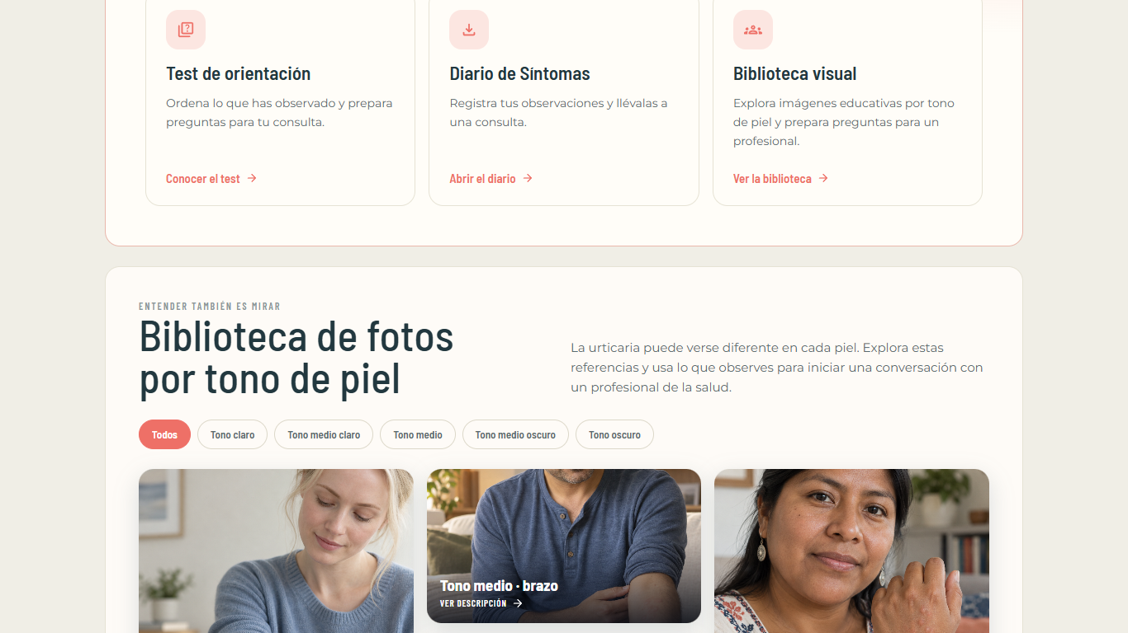
SECCIÓN: RECURSOS Y HERRAMIENTAS
Hub de Recursos y Herramientas (/recursos-herramientas/): Captura 2 de 5

Slide 37
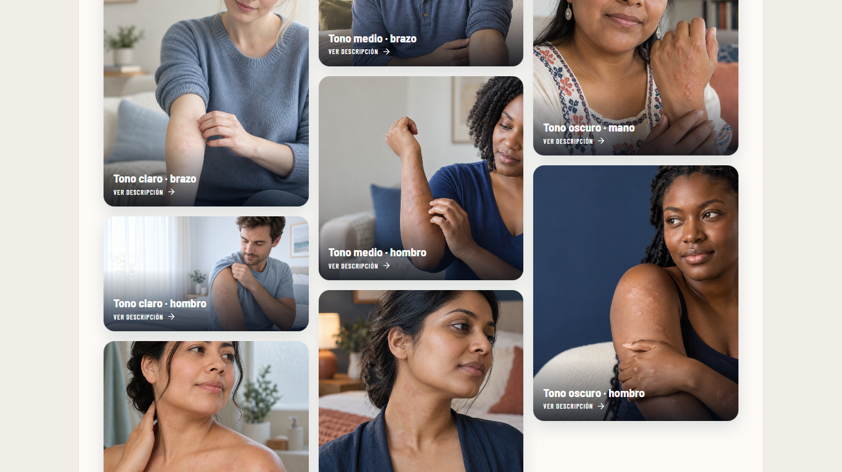
SECCIÓN: RECURSOS Y HERRAMIENTAS
Hub de Recursos y Herramientas (/recursos-herramientas/): Captura 3 de 5

Slide 38
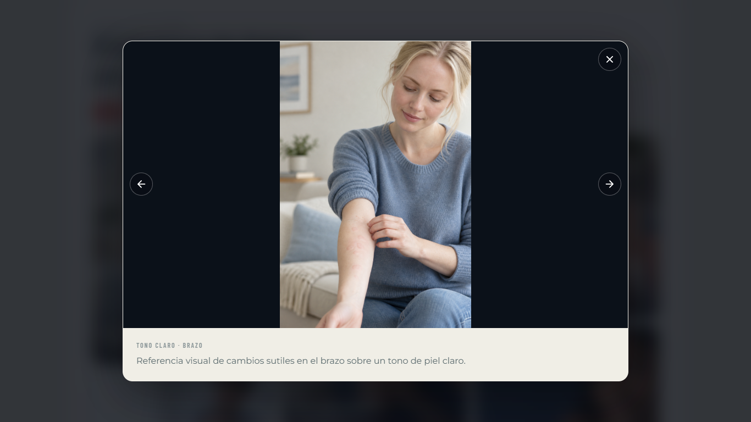
SECCIÓN: RECURSOS Y HERRAMIENTAS
Biblioteca visual: Imagen ampliada

Slide 39
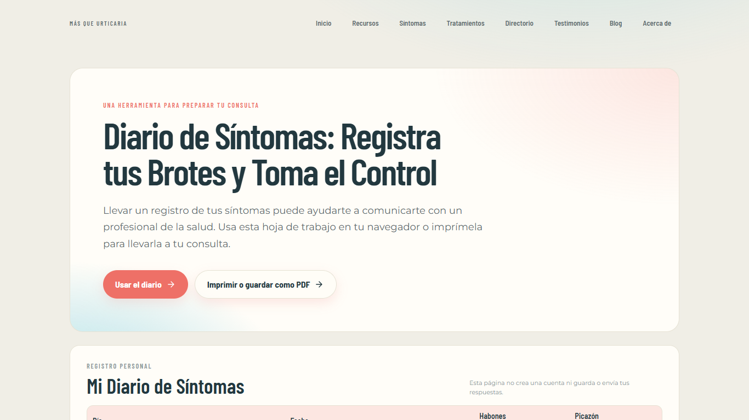
SECCIÓN: RECURSOS Y HERRAMIENTAS
Diario de Síntomas (/diario/): Captura 1 de 6

Slide 40
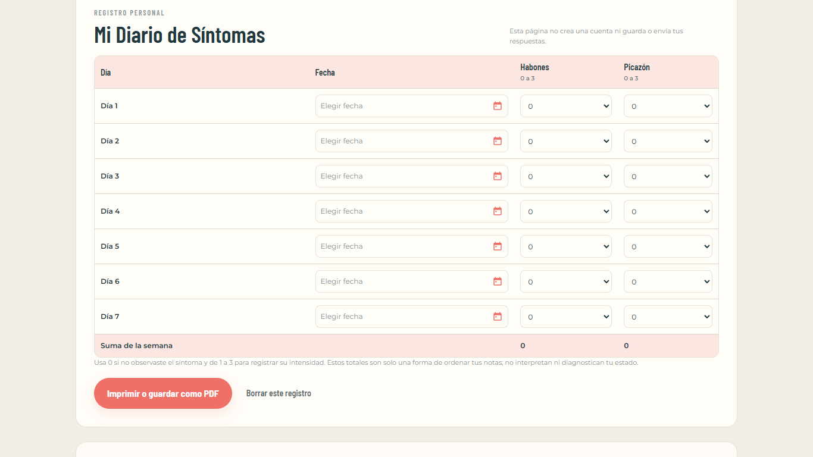
SECCIÓN: RECURSOS Y HERRAMIENTAS
Diario de Síntomas (/diario/): Captura 2 de 6

Slide 41
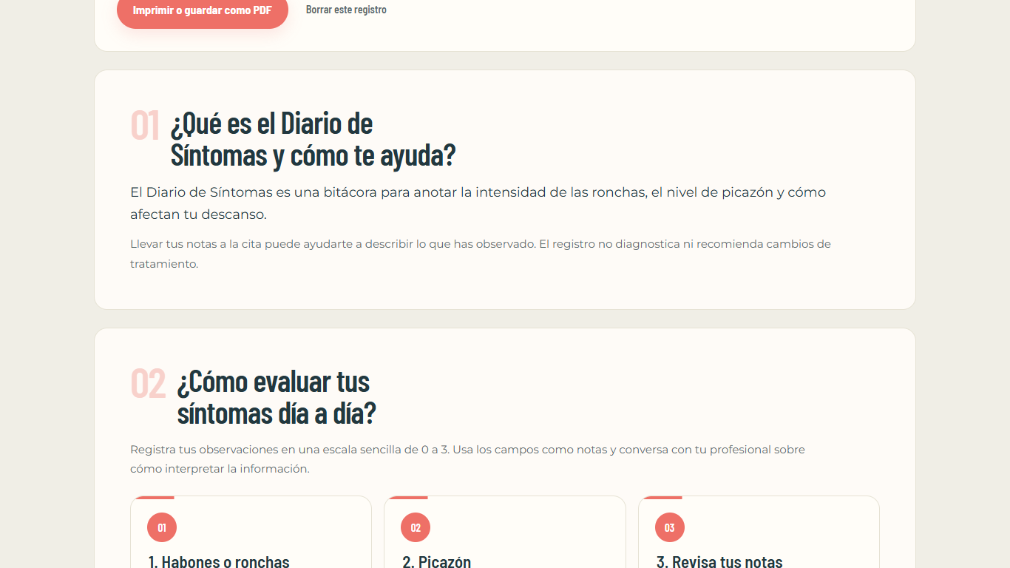
SECCIÓN: RECURSOS Y HERRAMIENTAS
Diario de Síntomas (/diario/): Captura 3 de 6

Slide 42
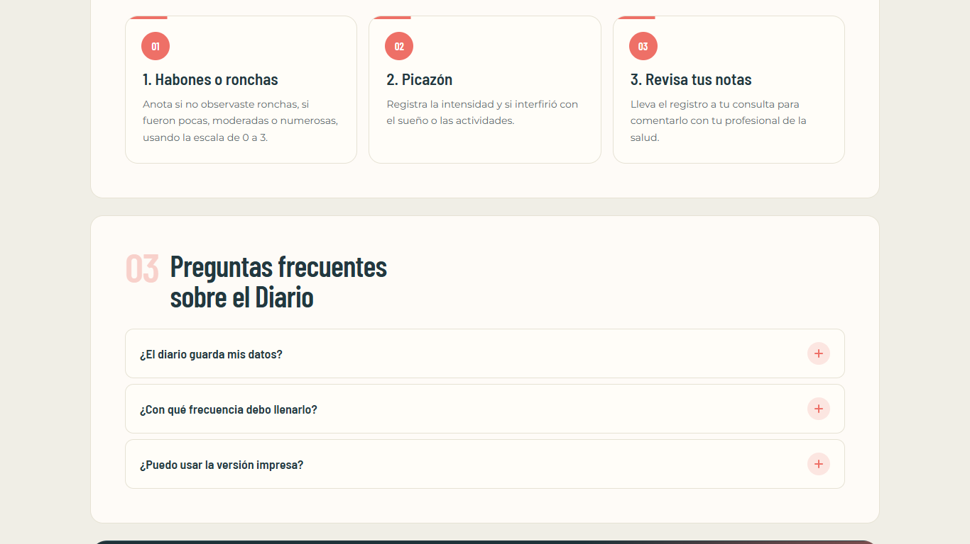
SECCIÓN: RECURSOS Y HERRAMIENTAS
Diario de Síntomas (/diario/): Captura 4 de 6

Slide 43
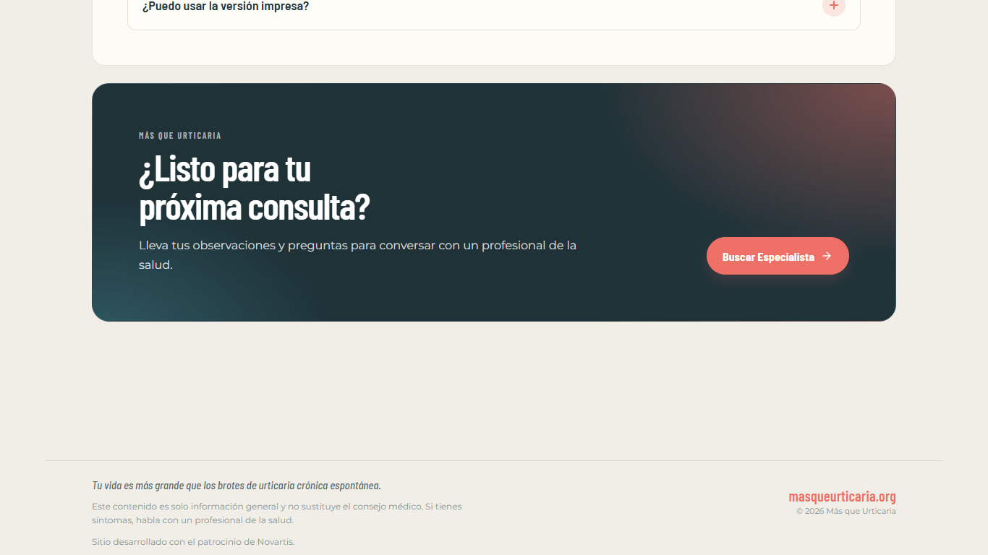
SECCIÓN: RECURSOS Y HERRAMIENTAS
Diario de Síntomas (/diario/): Captura 5 de 6

Slide 44
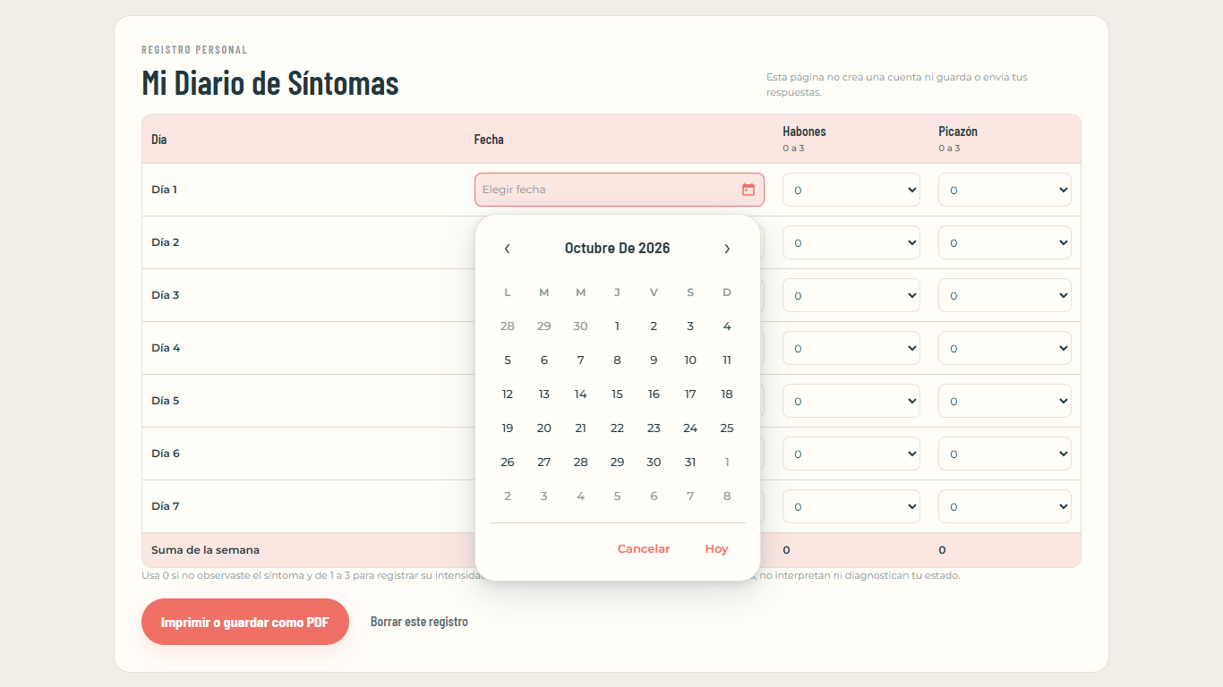
SECCIÓN: RECURSOS Y HERRAMIENTAS
Diario: Selector de fecha

Slide 45
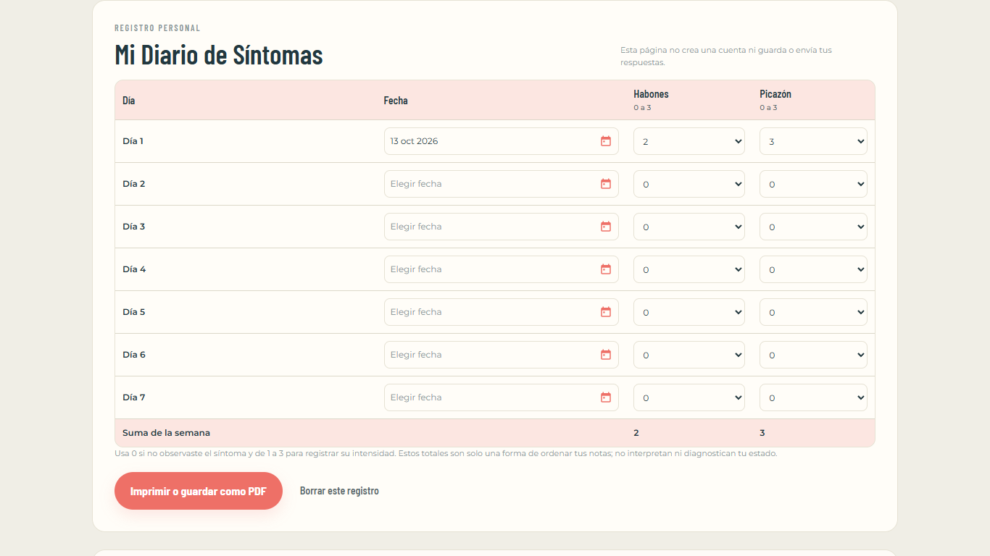
SECCIÓN: RECURSOS Y HERRAMIENTAS
Diario: Registro con datos de ejemplo y totales

Slide 46
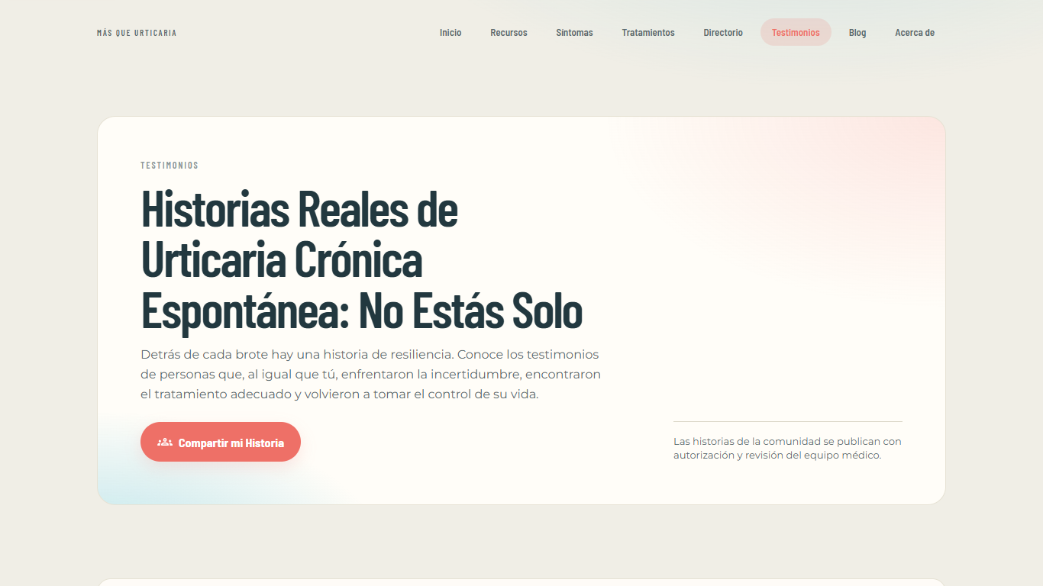
SECCIÓN: RECURSOS Y HERRAMIENTAS
Testimonios y comunidad (/testimonios/): Captura 1 de 6

Slide 47
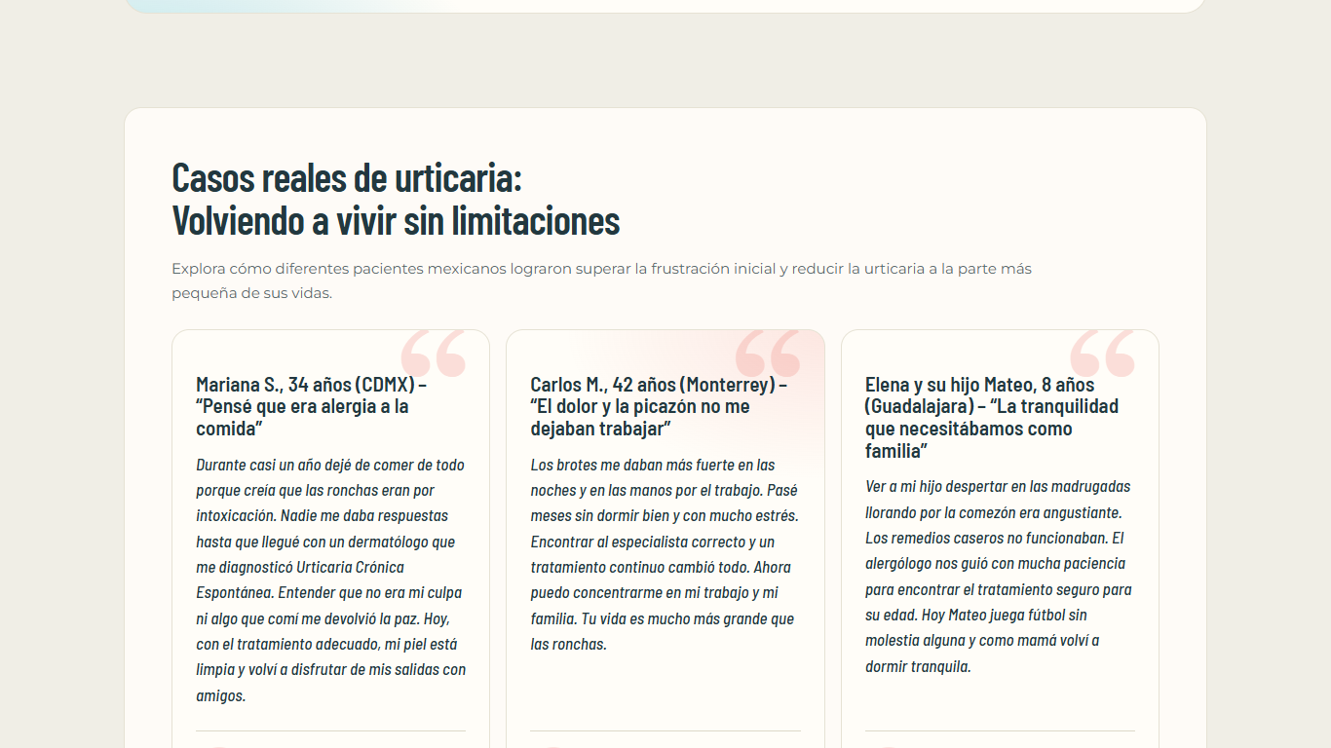
SECCIÓN: RECURSOS Y HERRAMIENTAS
Testimonios y comunidad (/testimonios/): Captura 2 de 6

Slide 48
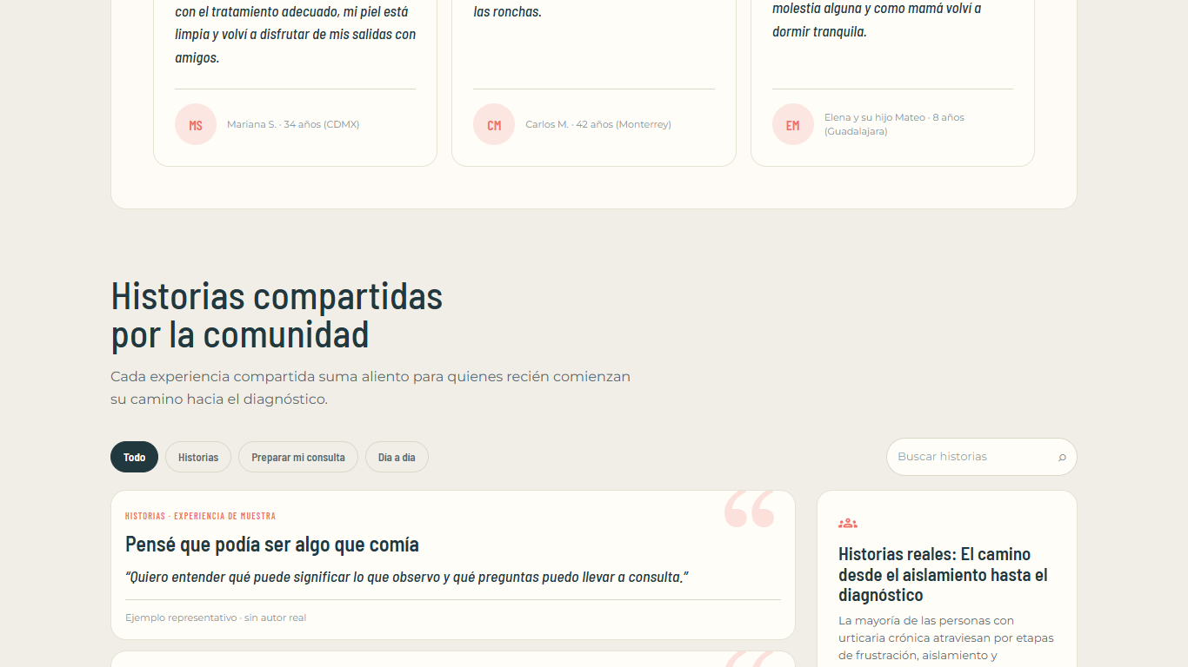
SECCIÓN: RECURSOS Y HERRAMIENTAS
Testimonios y comunidad (/testimonios/): Captura 3 de 6

Slide 49
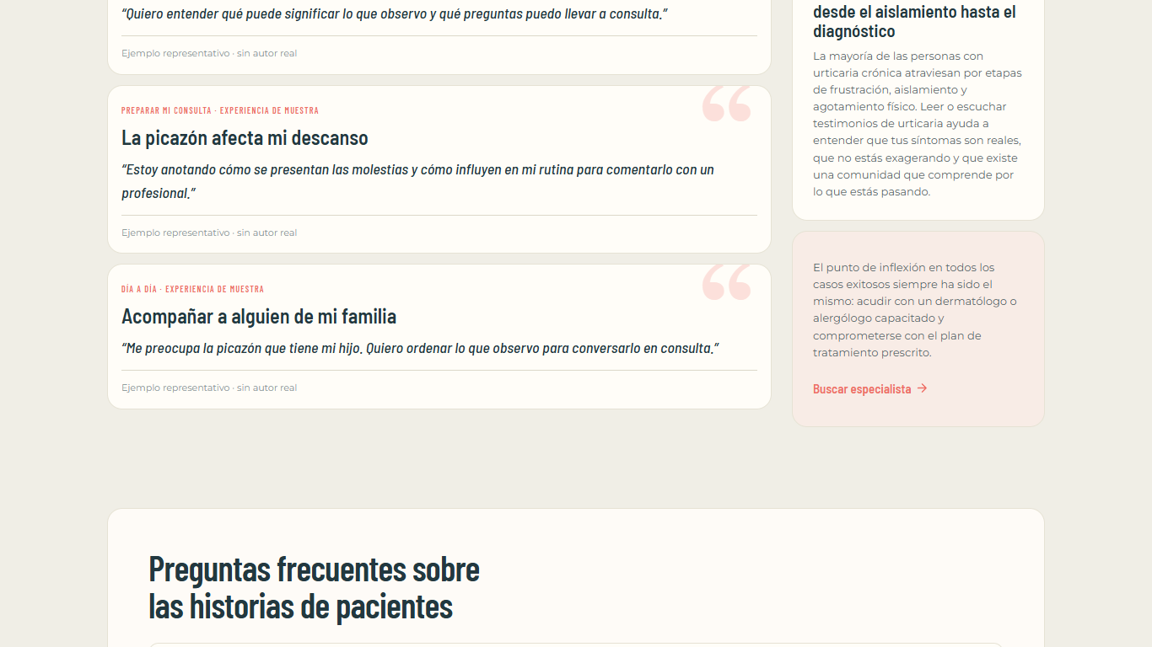
SECCIÓN: RECURSOS Y HERRAMIENTAS
Testimonios y comunidad (/testimonios/): Captura 4 de 6

Slide 50
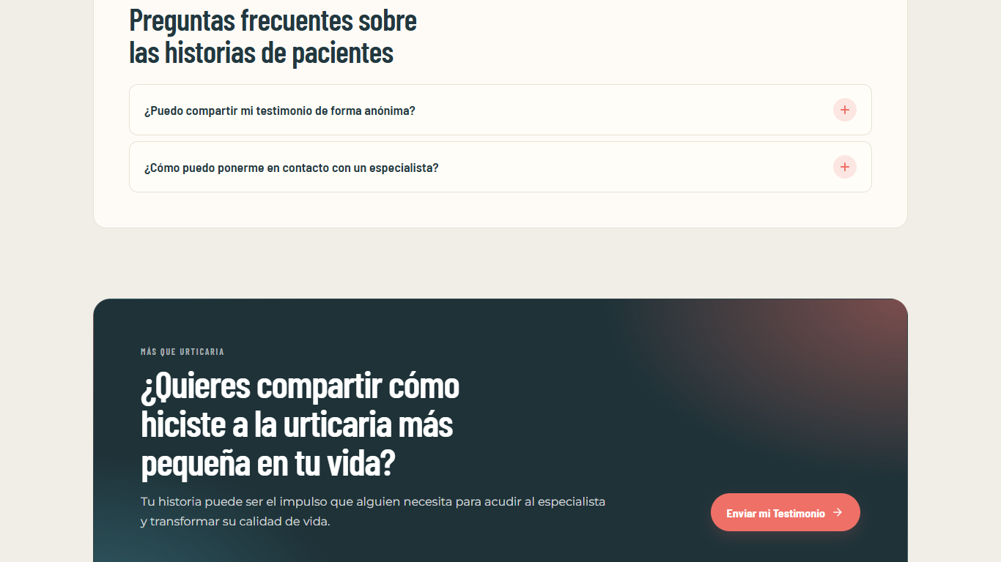
SECCIÓN: RECURSOS Y HERRAMIENTAS
Testimonios y comunidad (/testimonios/): Captura 5 de 6

Slide 51
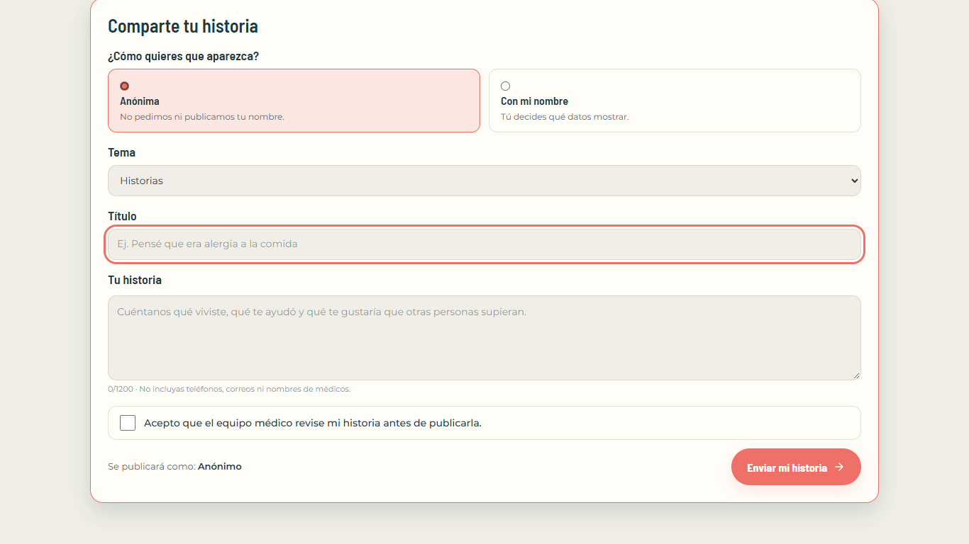
SECCIÓN: RECURSOS Y HERRAMIENTAS
Testimonios: Formulario para compartir de forma anónima

Slide 52
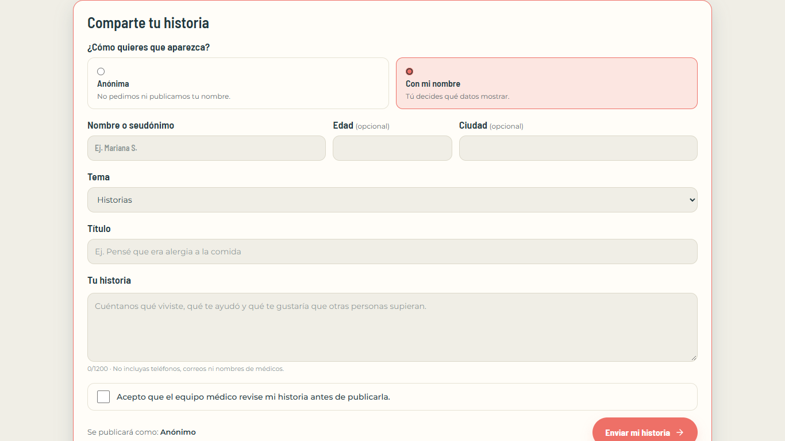
SECCIÓN: RECURSOS Y HERRAMIENTAS
Testimonios: Formulario con nombre opcional

Slide 53
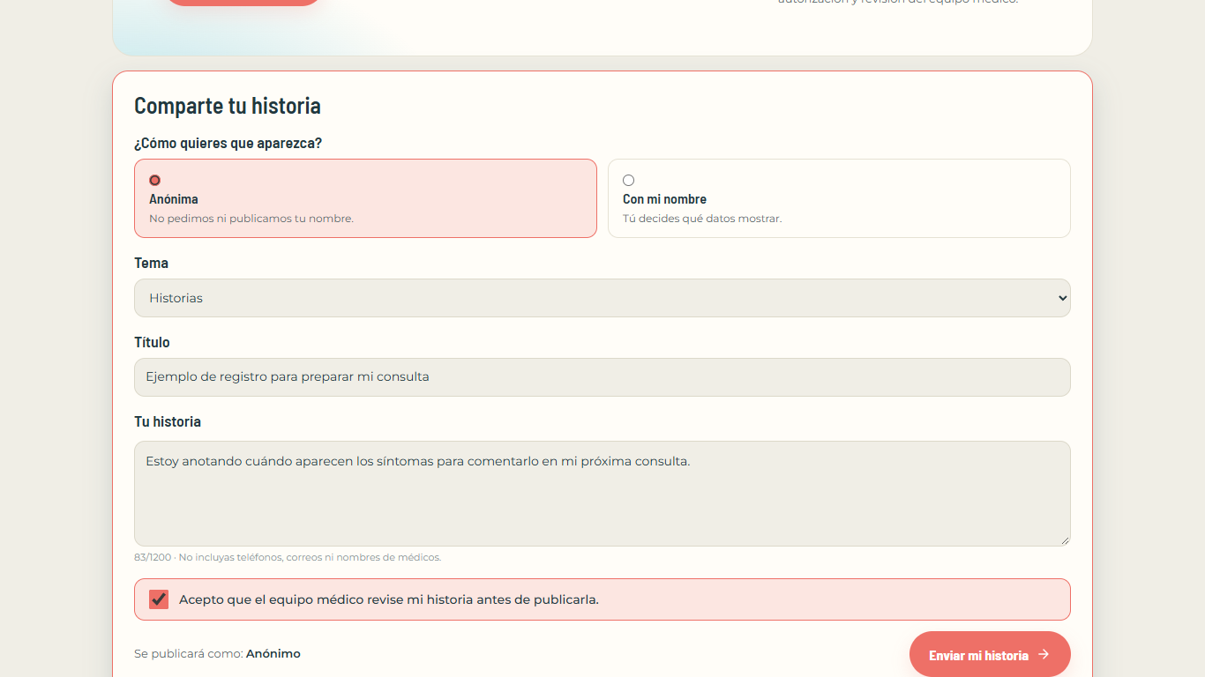
SECCIÓN: RECURSOS Y HERRAMIENTAS
Testimonios: Consentimiento y envío de historia de ejemplo

Slide 54
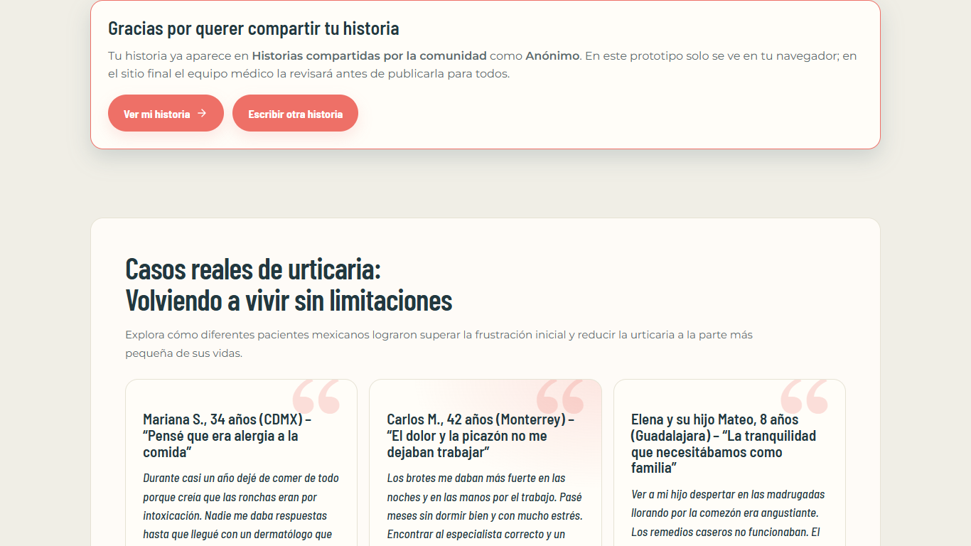
SECCIÓN: RECURSOS Y HERRAMIENTAS
Testimonios: Confirmación del registro en el prototipo

Slide 55
SECCIÓN 04
QUIZ ORIENTATIVO
Preguntas, urgencia, resultados, resumen y directorio.

Slide 56
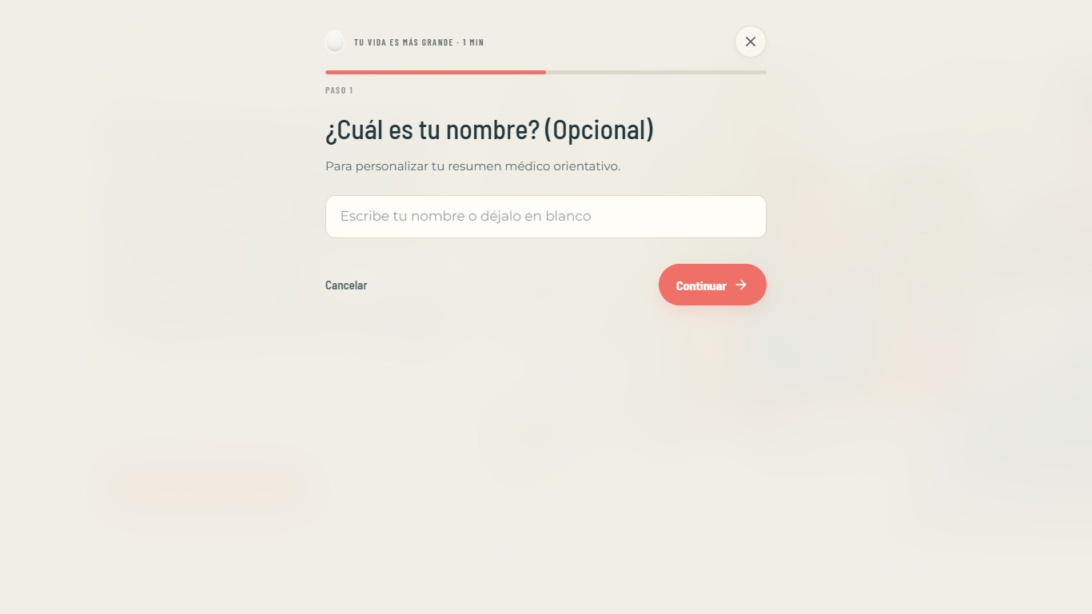
SECCIÓN: QUIZ ORIENTATIVO
Q0: Nombre opcional

Slide 57

SECCIÓN: QUIZ ORIENTATIVO
Q1: Síntomas presentados (selección múltiple)

Slide 58

SECCIÓN: QUIZ ORIENTATIVO
Q1b: Descarte de urgencia (solo si hay hinchazón)

Slide 59

SECCIÓN: QUIZ ORIENTATIVO
Urgencia: Interrupción del cuestionario y llamada al 911

Slide 60

SECCIÓN: QUIZ ORIENTATIVO
Q2: Tiempo con síntomas

Slide 61

SECCIÓN: QUIZ ORIENTATIVO
Q3: Cantidad de ronchas (si Q1 incluye ronchas)

Slide 62

SECCIÓN: QUIZ ORIENTATIVO
Q4: Intensidad de comezón (si Q1 incluye comezón)

Slide 63

SECCIÓN: QUIZ ORIENTATIVO
Q5: Severidad de hinchazón (si Q1 incluye hinchazón)

Slide 64

SECCIÓN: QUIZ ORIENTATIVO
Q6: Áreas de vida afectadas (selección múltiple)

Slide 65

SECCIÓN: QUIZ ORIENTATIVO
Q7: Actividades diarias (si se seleccionó en Q6)

Slide 66

SECCIÓN: QUIZ ORIENTATIVO
Q8: Relaciones familiares y sociales (si se seleccionó en Q6)

Slide 67

SECCIÓN: QUIZ ORIENTATIVO
Q8b: Vida sexual (si se seleccionó en Q6)

Slide 68

SECCIÓN: QUIZ ORIENTATIVO · VISTA 74 DE 124
Q9: Vestimenta (si se seleccionó en Q6)

Slide 69

SECCIÓN: QUIZ ORIENTATIVO
Q10: Trabajo o estudios (si se seleccionó en Q6)

Slide 70

SECCIÓN: QUIZ ORIENTATIVO
Q11: Sueño (si se seleccionó en Q6)

Slide 71

SECCIÓN: QUIZ ORIENTATIVO
Q12: Posibles desencadenantes (selección múltiple)

Slide 72

SECCIÓN: QUIZ ORIENTATIVO
Q13: Momento de mayor intensidad

Slide 73

SECCIÓN: QUIZ ORIENTATIVO
Q14: Consulta médica previa

Slide 74

SECCIÓN: QUIZ ORIENTATIVO
Q15: Frecuencia de consulta (solo si Q14 = Sí)

Slide 75

SECCIÓN: QUIZ ORIENTATIVO
Q16: Especialistas consultados (solo si Q14 = Sí)

Slide 76

SECCIÓN: QUIZ ORIENTATIVO
Q17: Tratamiento previo

Slide 77

SECCIÓN: QUIZ ORIENTATIVO
Q18: Tipos de tratamiento (solo si Q17 = Sí)

Slide 78

SECCIÓN: QUIZ ORIENTATIVO
Q19: Efectividad del tratamiento (solo si Q17 = Sí)

Slide 79

SECCIÓN: QUIZ ORIENTATIVO
Resultado: tratamiento poco efectivo: Captura 1 de 4

Slide 80

SECCIÓN: QUIZ ORIENTATIVO
Resultado: tratamiento poco efectivo: Captura 2 de 4

Slide 81

SECCIÓN: QUIZ ORIENTATIVO
Resultado: tratamiento poco efectivo: Captura 3 de 4

Slide 82

SECCIÓN: QUIZ ORIENTATIVO · VISTA 88 DE 124
Resultado: tratamiento poco efectivo: Captura 4 de 4

Slide 83

SECCIÓN: QUIZ ORIENTATIVO
Resultado: Confirmación de copia del resumen

Slide 84

SECCIÓN: QUIZ ORIENTATIVO
Resultado: Confirmación de descarga del resumen

Slide 85

SECCIÓN: QUIZ ORIENTATIVO
Quiz: directorio y botón Volver: Captura 1 de 2

Slide 86

SECCIÓN: QUIZ ORIENTATIVO
Quiz: directorio y botón Volver: Captura 2 de 2

Slide 87

SECCIÓN: QUIZ ORIENTATIVO
Resultado: Ruta sin síntomas (Q1 = Ninguno): Captura 1 de 2

Slide 88

SECCIÓN: QUIZ ORIENTATIVO
Resultado: Ruta sin síntomas (Q1 = Ninguno): Captura 2 de 2

Slide 89

SECCIÓN: QUIZ ORIENTATIVO
Resultado: sin consulta ni tratamiento previo: Captura 1 de 3

Slide 90

SECCIÓN: QUIZ ORIENTATIVO
Resultado: sin consulta ni tratamiento previo: Captura 2 de 3

Slide 91

SECCIÓN: QUIZ ORIENTATIVO
Resultado: sin consulta ni tratamiento previo: Captura 3 de 3

Slide 92

SECCIÓN: QUIZ ORIENTATIVO
Resultado: tratamiento muy efectivo: Captura 1 de 3

Slide 93

SECCIÓN: QUIZ ORIENTATIVO
Resultado: tratamiento muy efectivo: Captura 2 de 3

Slide 94

SECCIÓN: QUIZ ORIENTATIVO
Resultado: tratamiento muy efectivo: Captura 3 de 3

Slide 95
SECCIÓN 05
DIRECTORIO MÉDICO Y BLOG EDITORIAL
Directorio médico y los cuatro artículos del blog.

Slide 96

SECCIÓN: DIRECTORIO & BLOG
Directorio médico (/directorio-medico/): Captura 1 de 5

Slide 97

SECCIÓN: DIRECTORIO & BLOG
Directorio médico (/directorio-medico/): Captura 2 de 5

Slide 98

SECCIÓN: DIRECTORIO & BLOG
Directorio: Resultados filtrados por dermatología

Slide 99

SECCIÓN: DIRECTORIO & BLOG
Blog Editorial: Catálogo de Temas (/blog/): Captura 1 de 3

Slide 100

SECCIÓN: DIRECTORIO & BLOG
Blog Editorial: Catálogo de Temas (/blog/): Captura 2 de 3

Slide 101

SECCIÓN: DIRECTORIO & BLOG
Blog Editorial: Catálogo de Temas (/blog/): Captura 3 de 3

Slide 102

SECCIÓN: DIRECTORIO & BLOG
Blog: ¿Qué significa UCE?: Captura 1 de 2

Slide 103

SECCIÓN: DIRECTORIO & BLOG
Blog: Mitos sobre dietas restrictivas: Captura 2 de 2

